Slide 1

Notes:
Notas: Abertura da mini aula (20 min). Unidade IV — Otimização, Trim Sheets e Integração na Unity. Crítica 🔵 INFORMAL (circulante), sem nota formal nesta semana. Apostila: Parte V, Cap. 19 e 20 (UDIMs, Texture Arrays, Compressão, Mipmaps, Channel Packing); Parte VI, Cap. 21 e 22 (Lightmaps e Integração com Unity). Esta é a última semana de produção da disciplina antes do Projeto Final — fecha a Unidade IV combinando dois assuntos: o PESO de cada textura (resolução, compressão, mipmaps, ORM) e a INTEGRAÇÃO COMPLETA no motor (UV2, importação do kit inteiro, montagem da fase caminhável, lightmap bake da cena). Semana densa e com dois encontros de estúdio — o objetivo final é o kit inteiro funcionando como uma cena única, otimizada e iluminada, pronta para a defesa da Semana 16.

Slide 2
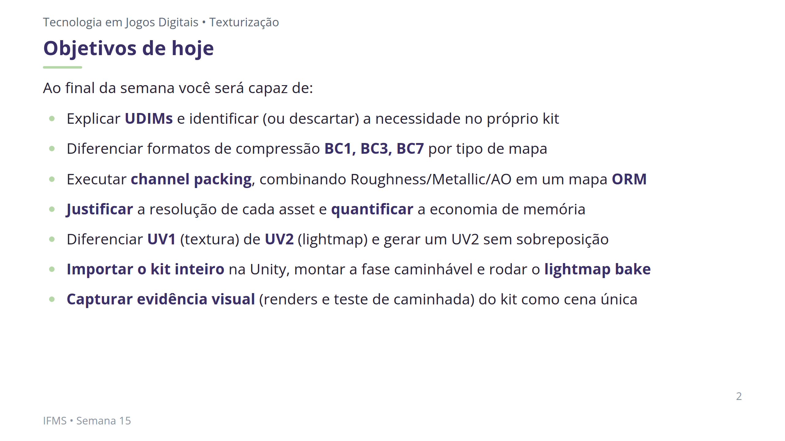
Notes:
Notas: Os sete objetivos vêm direto do plano de aula. Reforçar: hoje não é técnica nova de pintura — são duas camadas novas sobre o que já existe. Primeiro, o peso e a estrutura de arquivo de cada textura (fechando o que as Semanas 13–14 começaram do lado da organização espacial do UV). Segundo, a integração completa no motor — o primeiro contato de C8 na disciplina. É uma semana carregada: o objetivo não é perfeição em cada etapa, é ter, ao final do segundo encontro, o kit inteiro como uma cena caminhável, otimizada e iluminada.

Slide 3
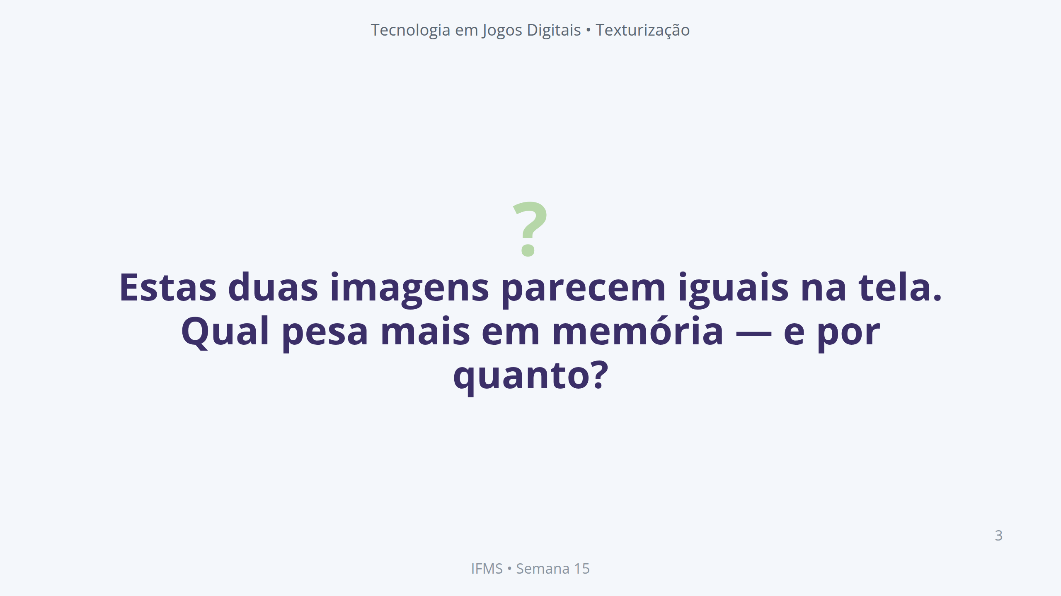
Notes:
Notas: Pergunta de abertura. Exibir no projetor dois arquivos do MESMO asset lado a lado: um Albedo 4096×4096 sem compressão e o mesmo Albedo 1024×1024 com compressão BC7, ambos aplicados ao asset em render comparativo. De perto (e à distância de uso) parecem quase idênticos. Deixar 2–3 respostas — o peso costuma ser subestimado. Revelar a proporção real. Direcionar para a ideia central: até aqui otimizamos a QUANTIDADE de texturas (atlas, trim); hoje o foco inicial é o PESO individual de cada textura que sobrou.
[!FIGURA]
Objetivo didático: materializar que "parece igual na tela" não significa "custa igual em memória".
Arquivo sugerido: assets/comparacao_peso_textura.webp
Descrição: dois renders idênticos do mesmo asset lado a lado, rotulados "4096 sem compressão" e "1024 · BC7", com uma barra de peso em memória abaixo de cada um (valores ocultos por "?" até a revelação).
Como produzir: no Blender, renderizar o mesmo asset com dois materiais (Albedo 4096 sem compressão vs. 1024 comprimido). Montar lado a lado no Krita com rótulos e barras comparativas.

Slide 4
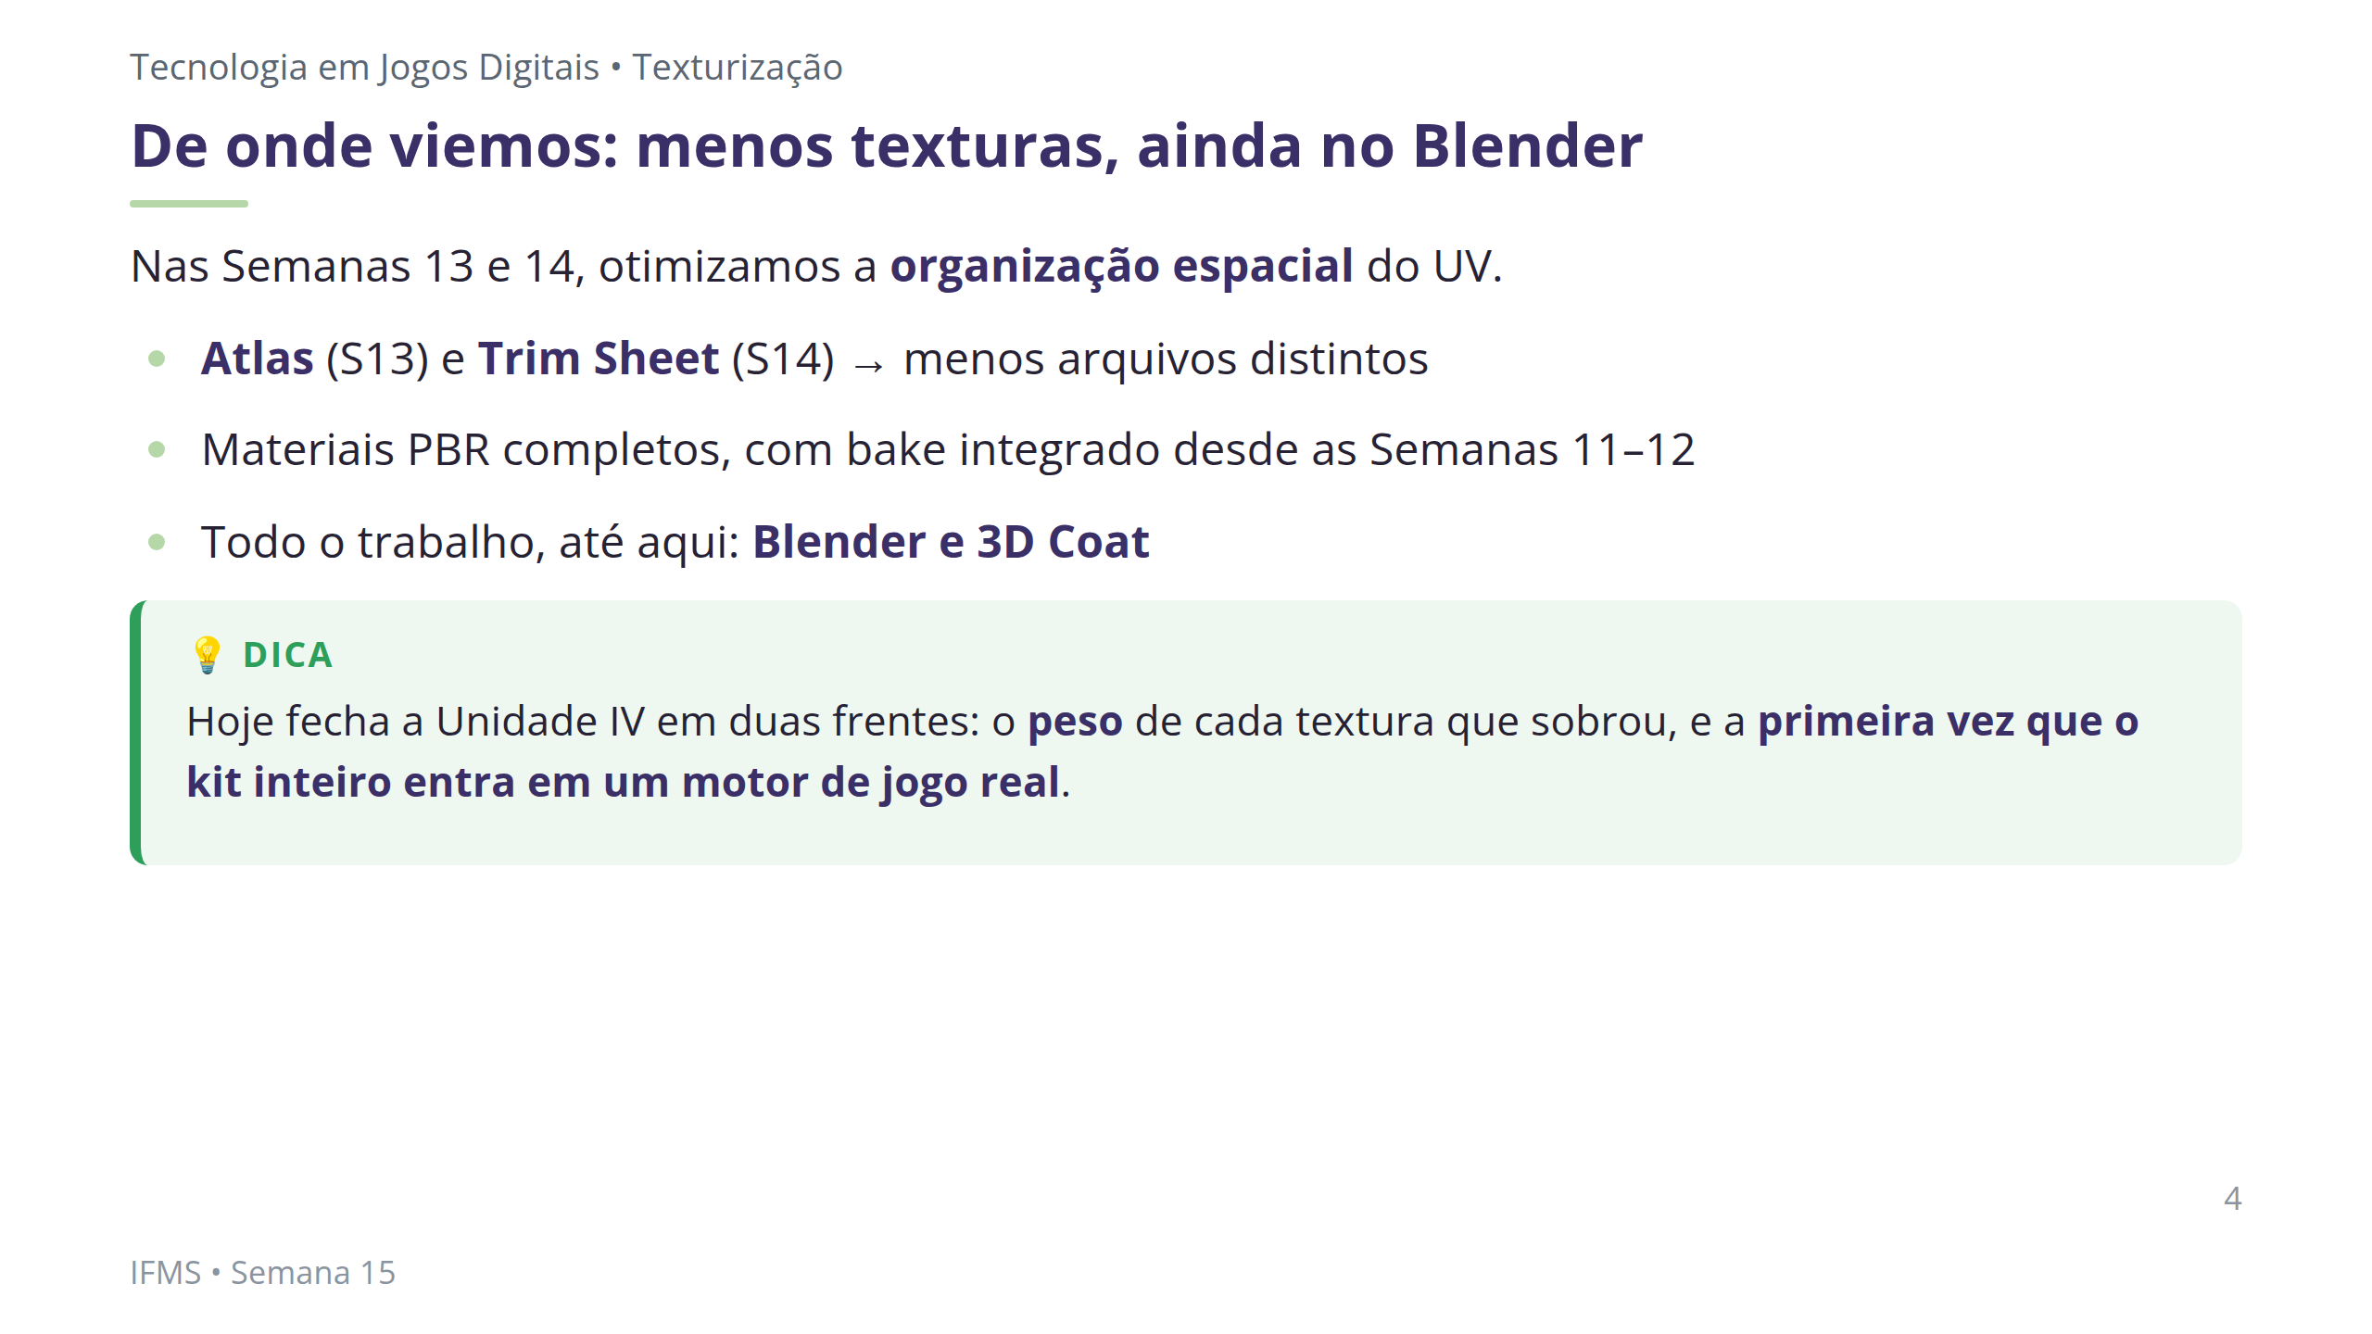
Notes:
Notas: Nota de transição do plano. Atlas e trim resolveram a QUANTIDADE de texturas. Hoje o assunto muda duas vezes: primeiro para o PESO e a ESTRUTURA de arquivo (resolução, compressão, mipmaps, channel packing); depois para a INTEGRAÇÃO no motor (UV2, importação completa, fase caminhável, bake). É a última semana de produção antes do Projeto Final — preparar os dois blocos da mini aula.

Slide 5
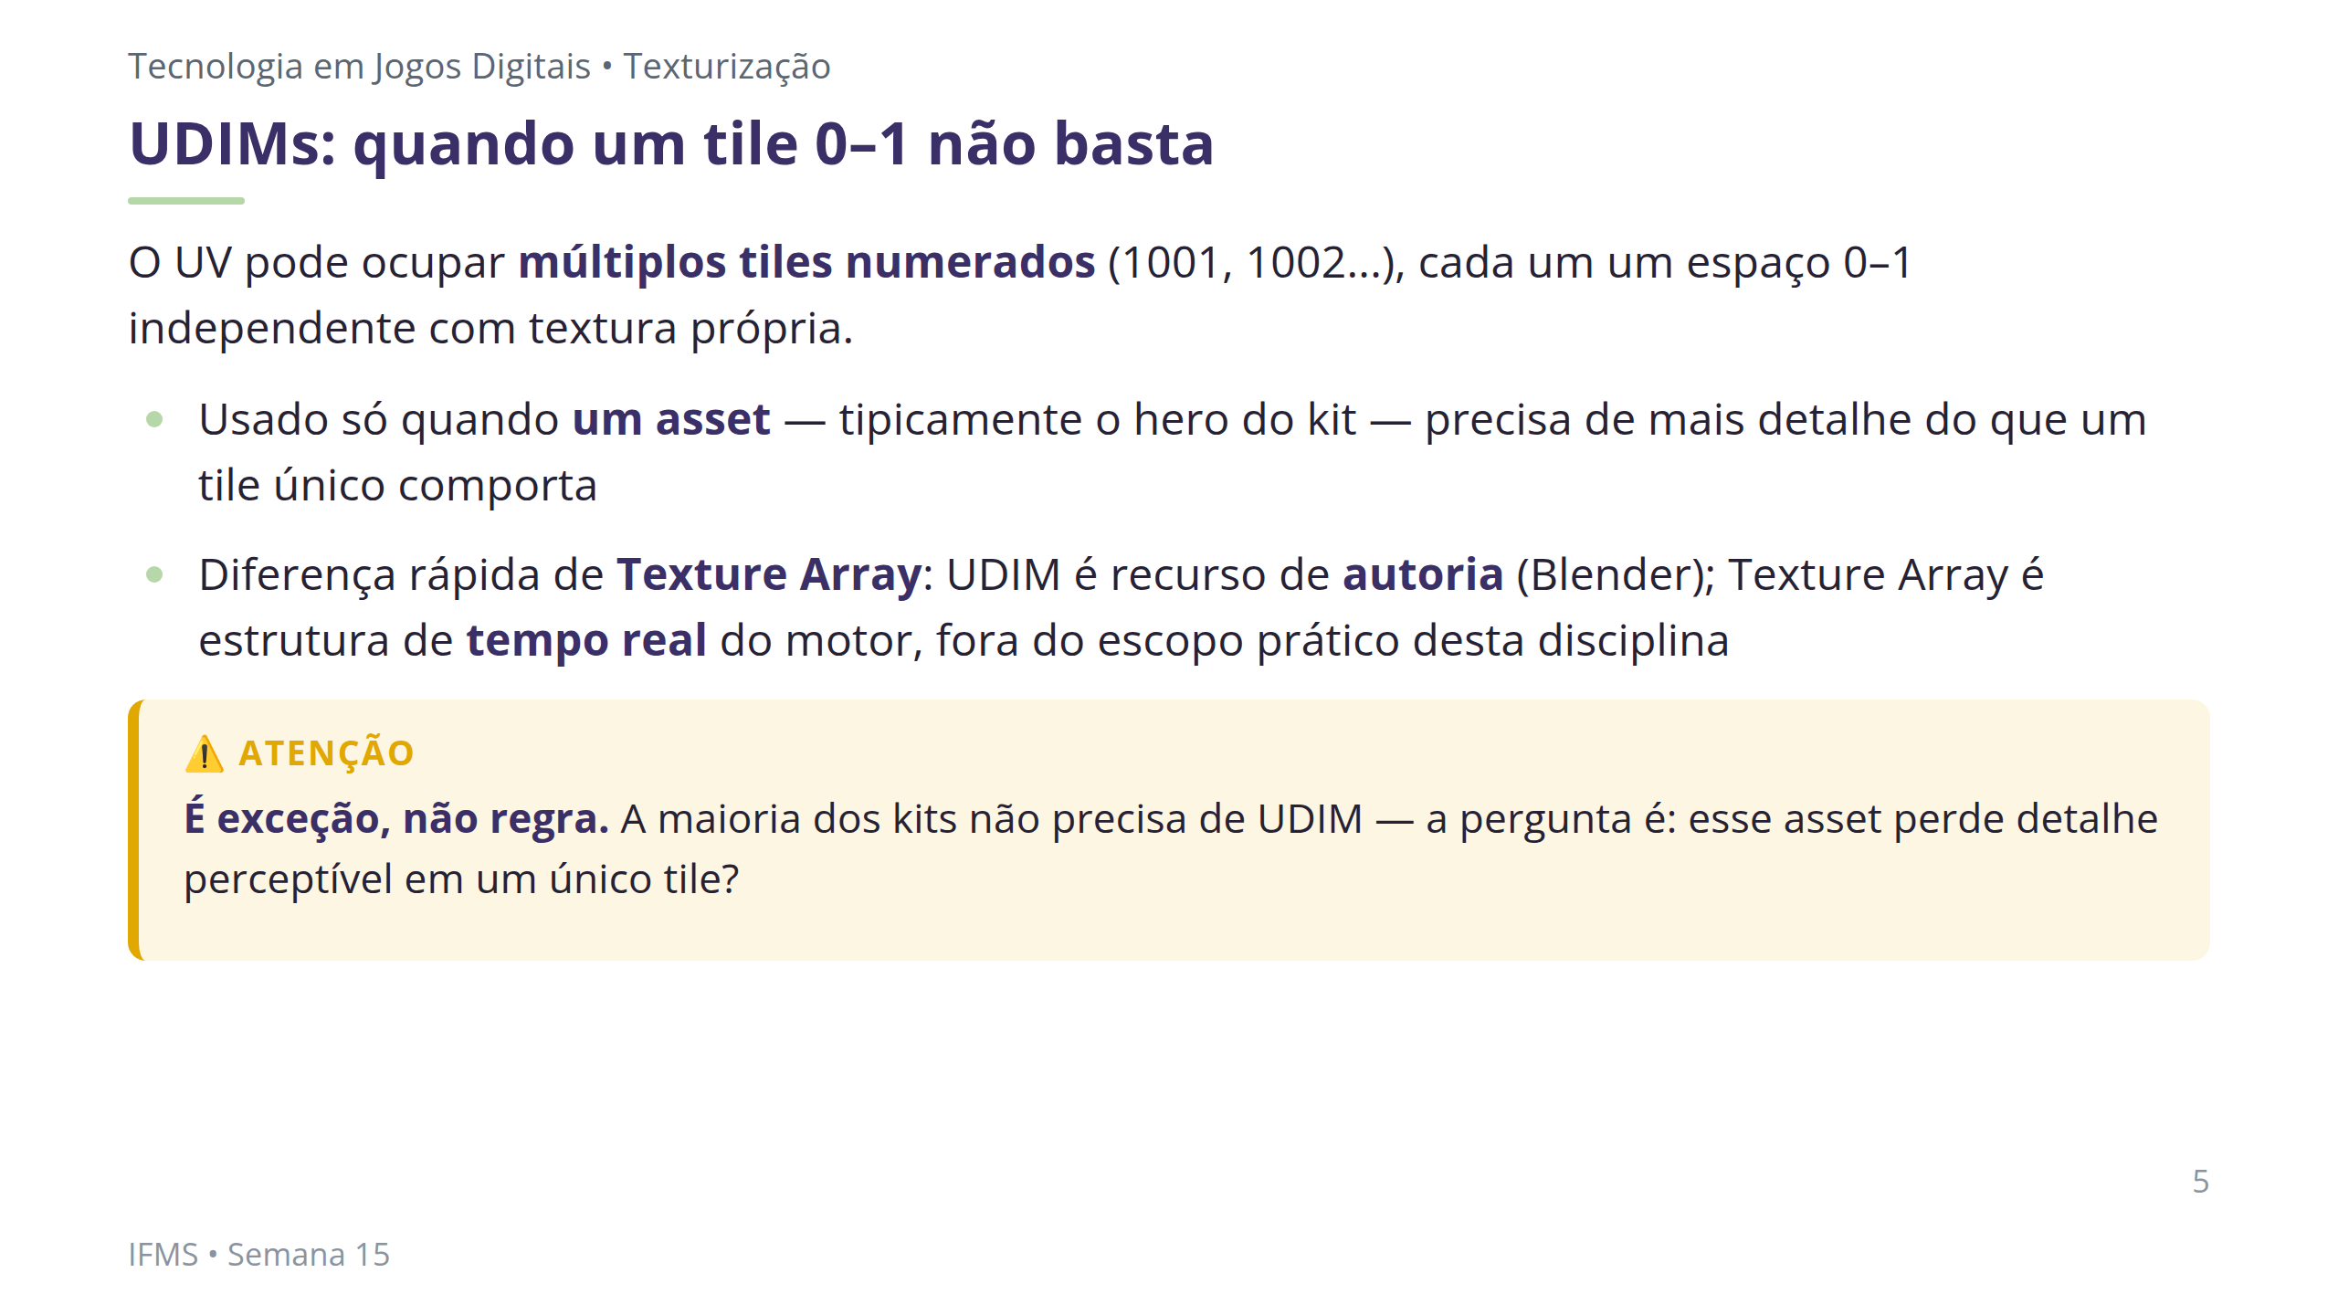
Notes:
Notas: Tópico 1 da mini aula (Bloco 1). Analogia do plano: o espaço 0–1 é uma folha de papel; até agora tudo coube em uma folha, mesmo com vários objetos no atlas. UDIM é usar mais de uma folha para o MESMO objeto. Possíveis Dificuldades nº 6: aplicar UDIM sem necessidade real — reforçar que a maioria dos kits conclui "não preciso de UDIM", e isso é decisão justificada, não tarefa pendente.
[!FIGURA]
Objetivo didático: visualizar a diferença entre um tile único 0–1 e uma grade de tiles UDIM numerados.
Arquivo sugerido: assets/udim_tiles_numerados.webp
Descrição: à esquerda um quadrado "0–1 · 1 tile" com UV apertado; à direita uma grade 2×2 de tiles numerados (1001, 1002, 1011, 1012) com o UV do mesmo objeto hero espalhado.
Como produzir: no Blender, distribuir os UVs de um asset detalhado por 3–4 tiles UDIM e capturar o UV Editor; comparar com um tile único; montar lado a lado no Krita.

Slide 6
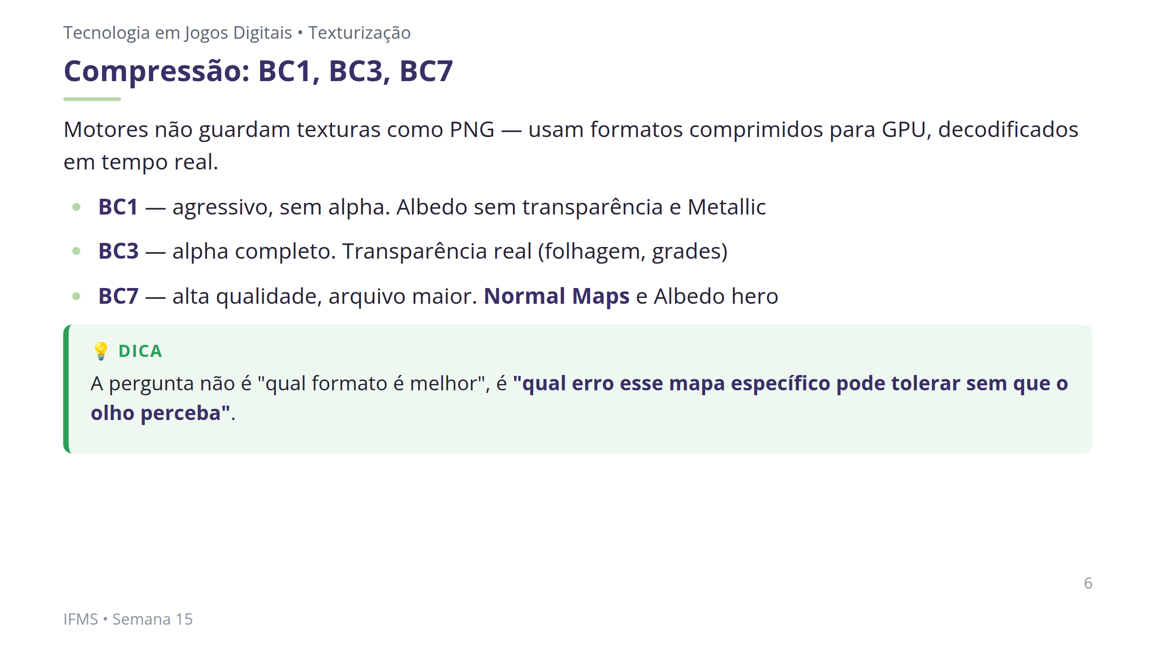
Notes:
Notas: Tópico 1 (continuação). BC1 (DXT1): mais agressivo. BC3 (DXT5): alpha completo. BC7: maior qualidade, recomendado para Normal Maps — um artefato agressivo ali vira distorção de superfície visível na cena inteira, por isso merece a compressão de maior qualidade mesmo custando mais.

Slide 7
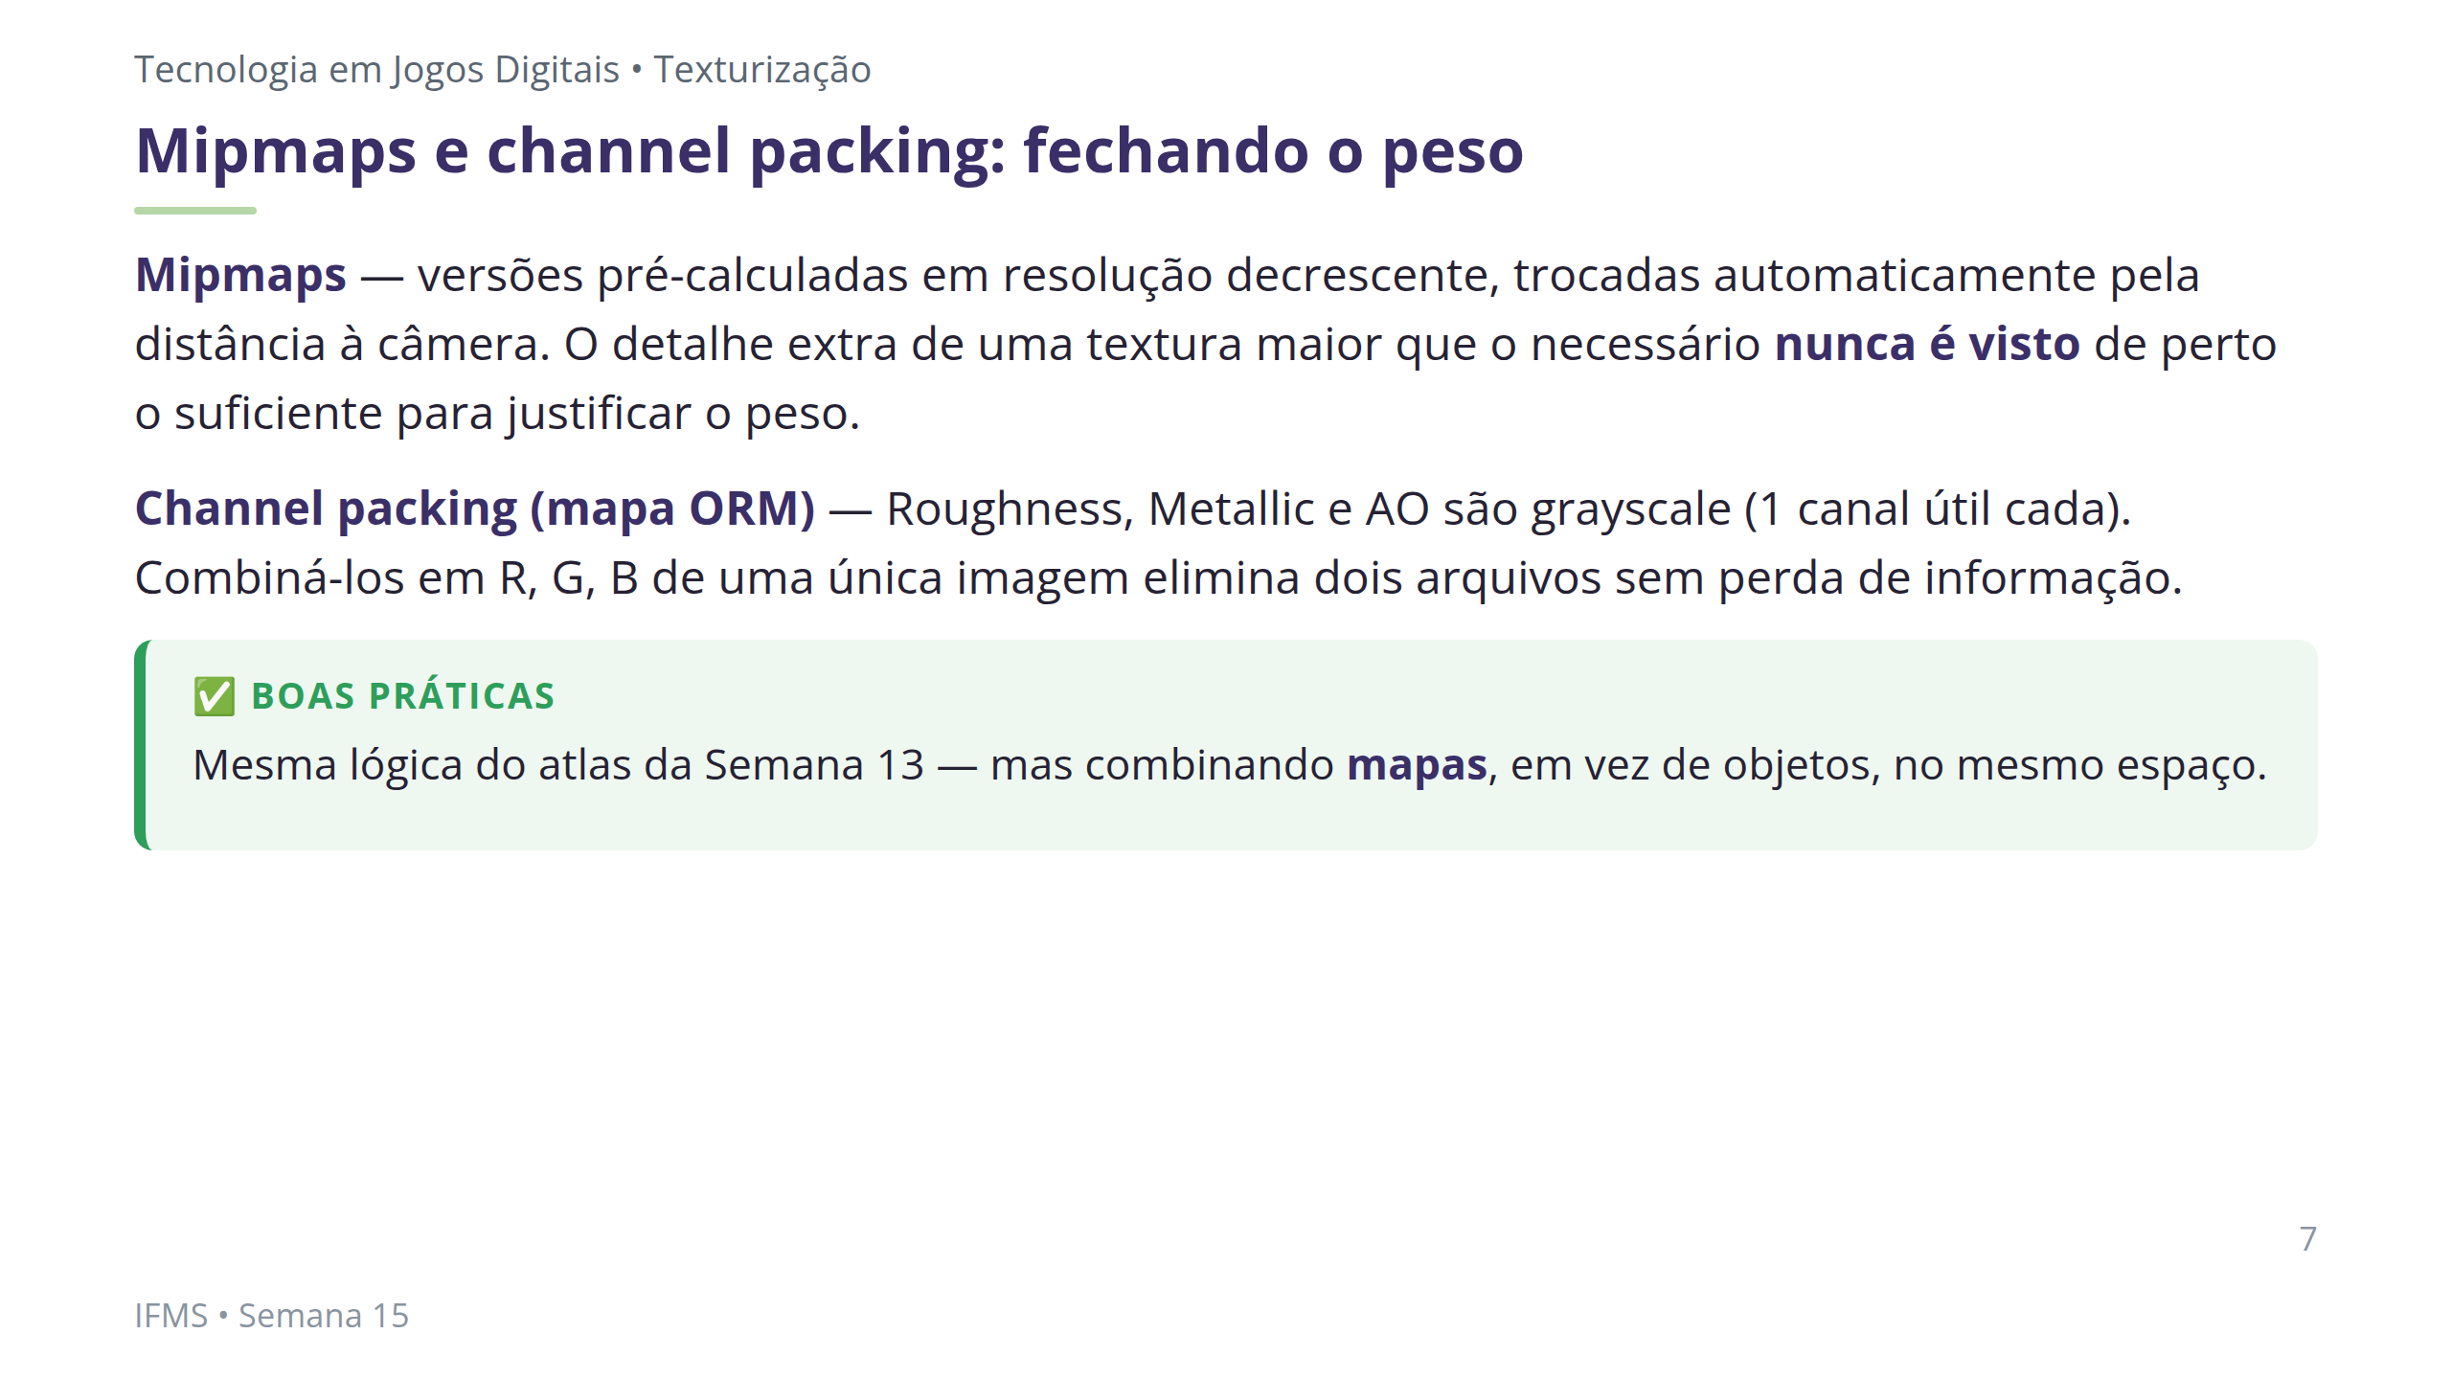
Notes:
Notas: Tópicos 1 (mipmaps) e 4 (channel packing) da mini aula, condensados. Mipmaps: cada nível é metade do anterior, gerados automaticamente e trocados dinamicamente — argumento contra superdimensionar resolução de asset pequeno ou distante. Channel packing: R = Roughness, G = Metallic, B = AO — o mapa ORM (Occlusion-Roughness-Metallic). Nada muda visualmente; só o número de arquivos que o motor carrega. Preparar o próximo slide: o pipeline do ORM no node editor.

Slide 8
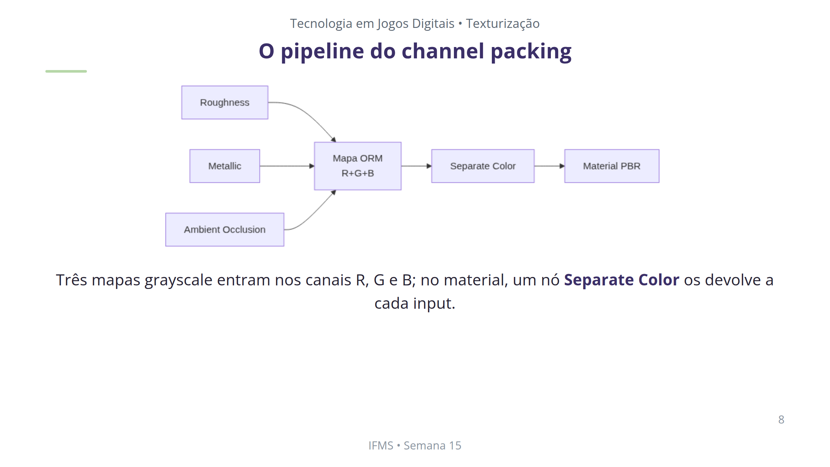
Notes:
Notas: O GitHub Action converte o mermaid em imagem — por isso o diagrama vai no markdown, não na nota. Fechar a lógica: os três mapas grayscale (Roughness, Metallic, AO) são empacotados nos canais R/G/B de um único ORM; no Blender, um nó Separate Color reparte de volta — R para Roughness, G para Metallic, B multiplica a cor (AO). O render final deve ficar idêntico ao de três mapas separados. Este é o percurso do Passo 1 da demonstração.

Slide 9
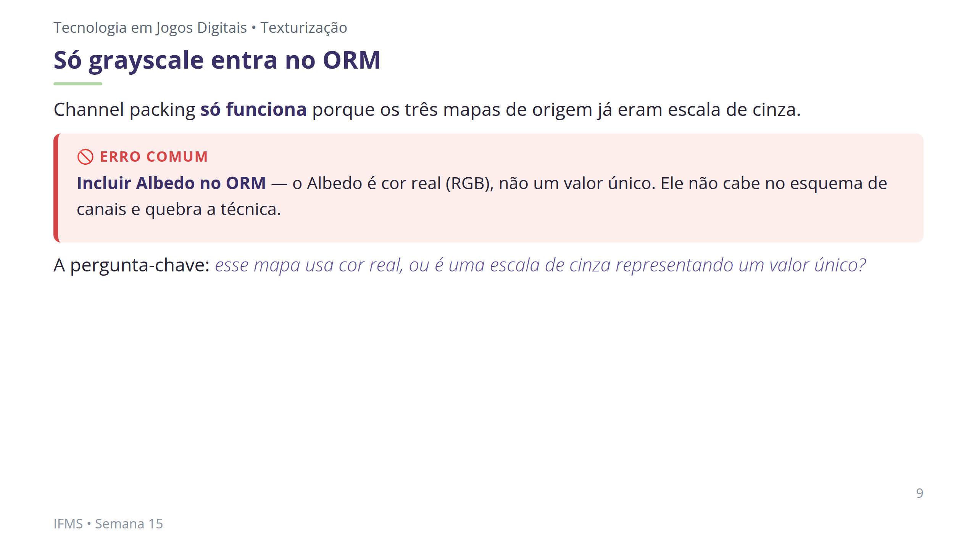
Notes:
Notas: Erro conceitual mais comum da semana (Possíveis Dificuldades nº 1, na forma de inversão/inclusão indevida de canal). Estratégia de mediação: perguntar "esse mapa representa uma cor real que varia em RGB, ou um valor único em escala de cinza?" — se for cor real, não entra no channel packing.

Slide 10
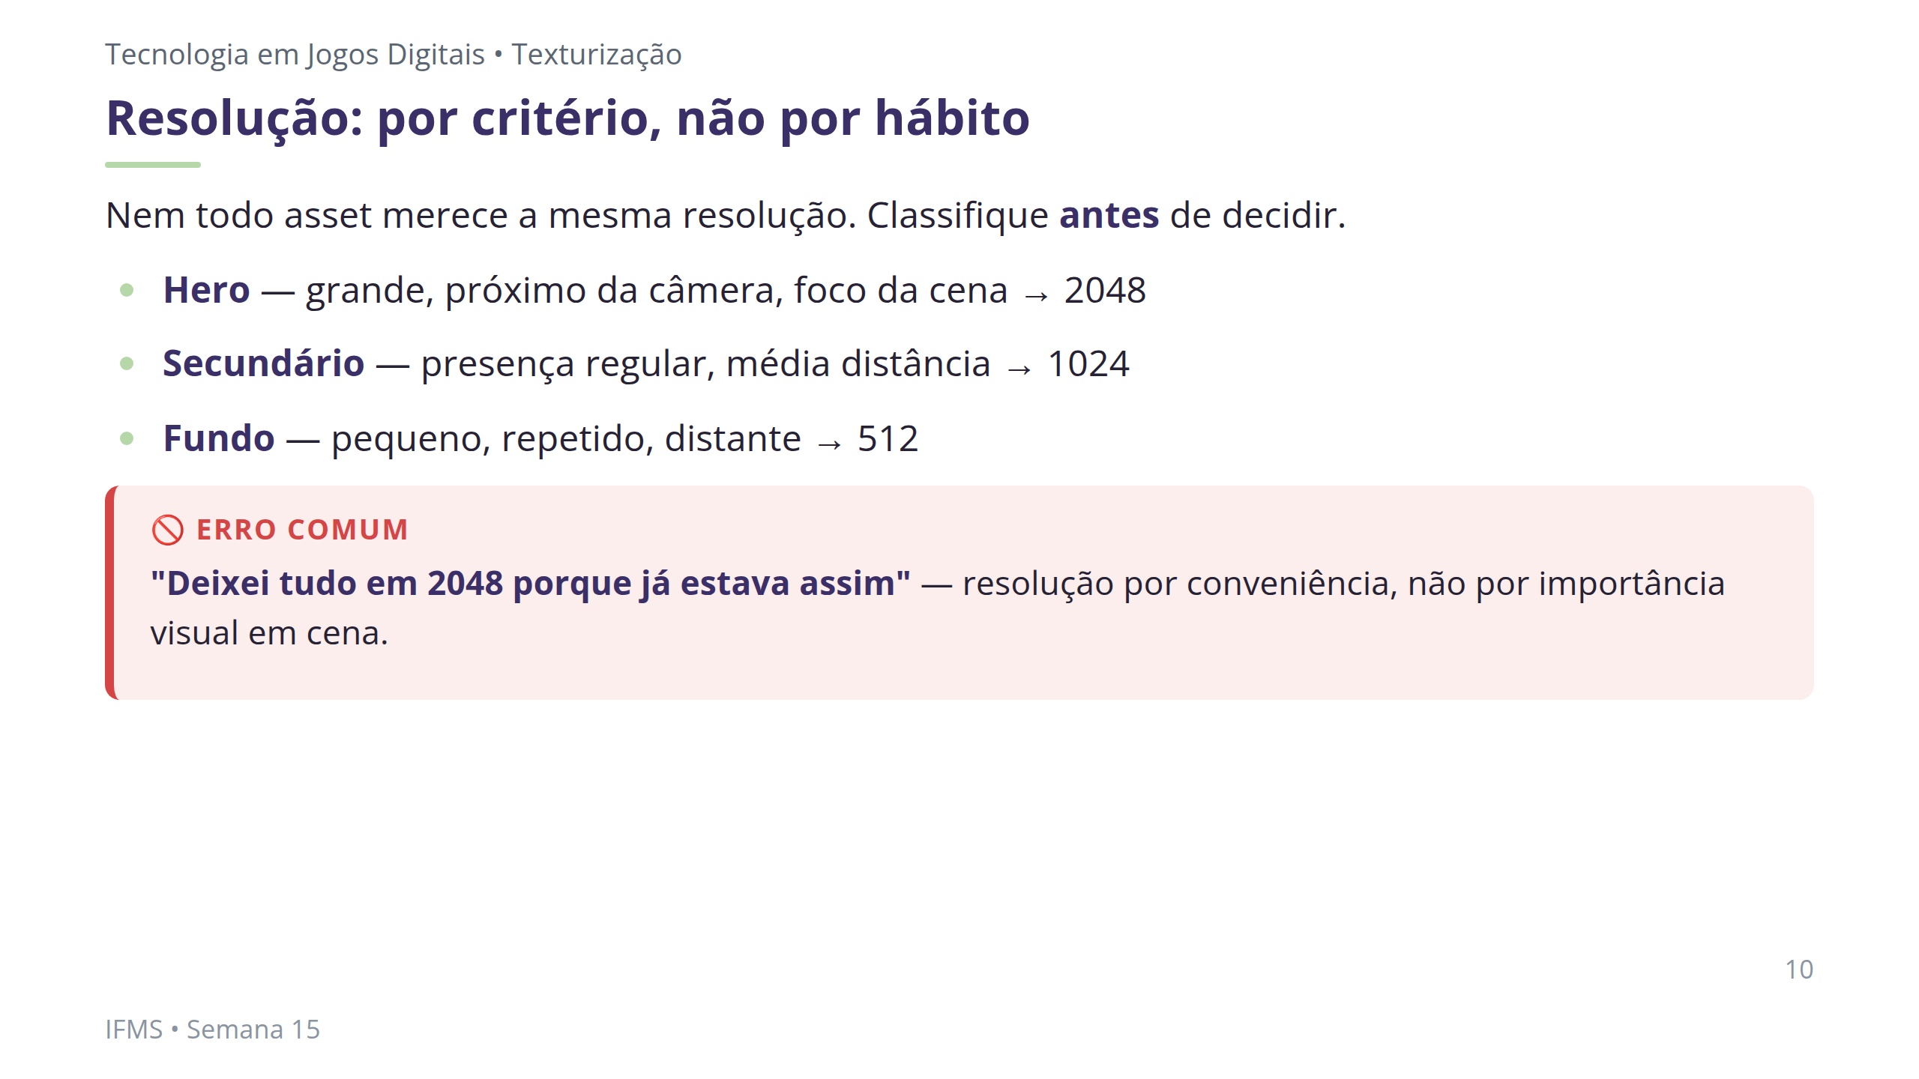
Notes:
Notas: Objetivo 4 do plano. Estratégia: exigir a classificação explícita hero/secundário/fundo ANTES de decidir a resolução. Os valores são exemplo, não regra fixa. Essa classificação alimenta a tabela de memória, evidência de C7 — e será quantificada na Etapa 4 do estúdio.

Slide 11
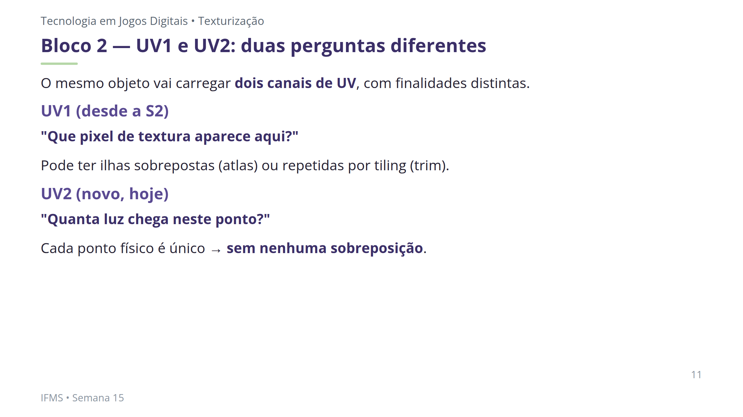
Notes:
Notas: Bloco 2 da mini aula (≈8 min) — abrindo a porta para o motor. O UV1, usado desde a S2, foi otimizado para textura: sobreposição ali é desejável (atlas, trim), porque a mesma região serve a várias partes do objeto. Um lightmap registra a luz incidente sobre CADA PONTO FÍSICO da superfície — se duas regiões compartilham o mesmo espaço de UV, elas vazam luz uma para a outra no bake. Frase-chave: "UV1 responde 'que pixel de textura aparece aqui?'. UV2 responde 'quanta luz chega exatamente neste ponto?'."
[!FIGURA]
Objetivo didático: contrastar visualmente o layout do UV1 (com possível sobreposição/repetição) e o do UV2 (sem sobreposição, com padding).
Arquivo sugerido: assets/uv1_vs_uv2_layout.webp
Descrição: dois quadrados de UV do mesmo asset lado a lado — "UV1" com ilhas sobrepostas/repetidas; "UV2" com todas as ilhas separadas e padding visível.
Como produzir: no Blender, capturar o UV Editor do UV1 e, depois de gerar o UV2 de lightmap, capturar o novo layout. Montar lado a lado no Krita.

Slide 12
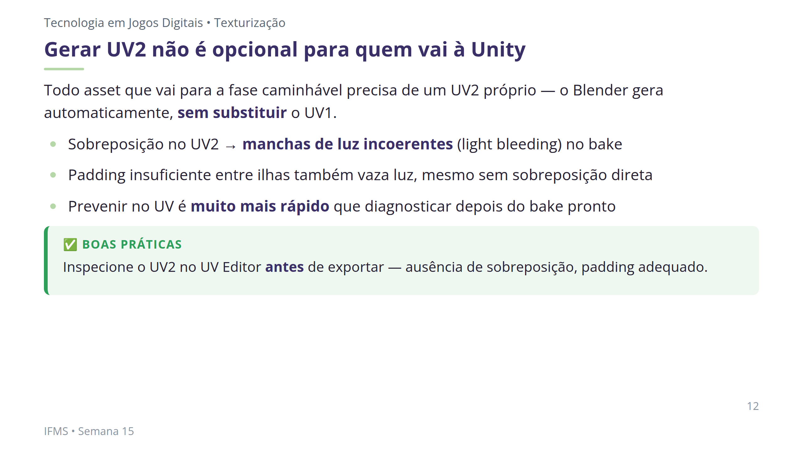
Notes:
Notas: Fecha o Bloco 2. Possíveis Dificuldades nº 2 do plano — o erro técnico mais comum na primeira tentativa de UV2. O UV1 já validado nas semanas anteriores não é reaberto nem alterado; o UV2 é gerado de forma independente e os dois convivem, exportados juntos no FBX. Este é exatamente o percurso dos Passos 2–3 da demonstração.

Slide 13
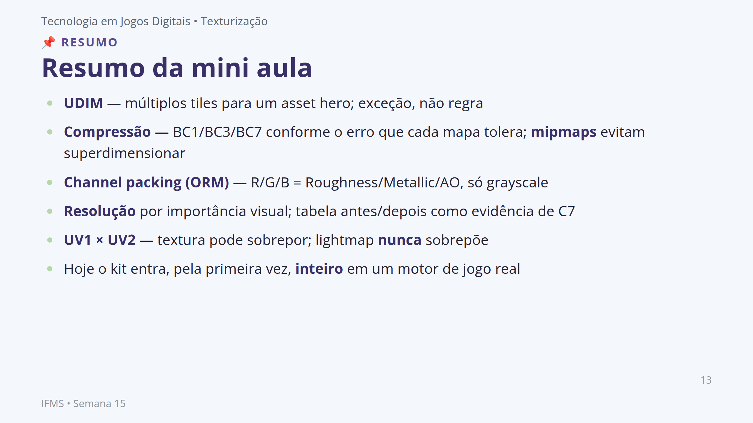
Notes:
Notas: Amarrar a mini aula antes da demonstração. Cada bloco retorna na demonstração ao vivo e no estúdio. Lembrar: hoje é crítica 🔵 INFORMAL, sem nota formal — mas ORM, UV2, tabela de memória e a fase caminhável compõem as evidências acumuladas de C7 e o primeiro contato de C8, formalmente avaliados na CF5 da Semana 16.

Slide 14
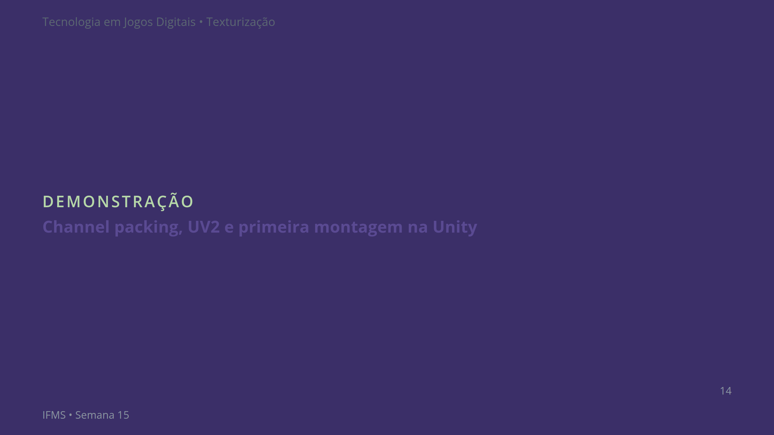
Notes:
Notas: Divisor de seção — abre os 20 minutos de demonstração ao vivo. Sequência: ORM (6 min) → UV2 de lightmap (5 min) → exportação e importação completa na Unity (6 min) → cálculo de economia (3 min). Nota do professor: se o bake demorar mais que o tempo disponível, preparar uma cena com o bake já concluído e usar o tempo ao vivo para ORM e UV2 — as partes mais transferíveis para o estúdio. Este é o único momento da disciplina em que ORM, UV2 e importação completa aparecem juntos: reforçar que no estúdio esse fluxo se repete para o kit inteiro.

Slide 15
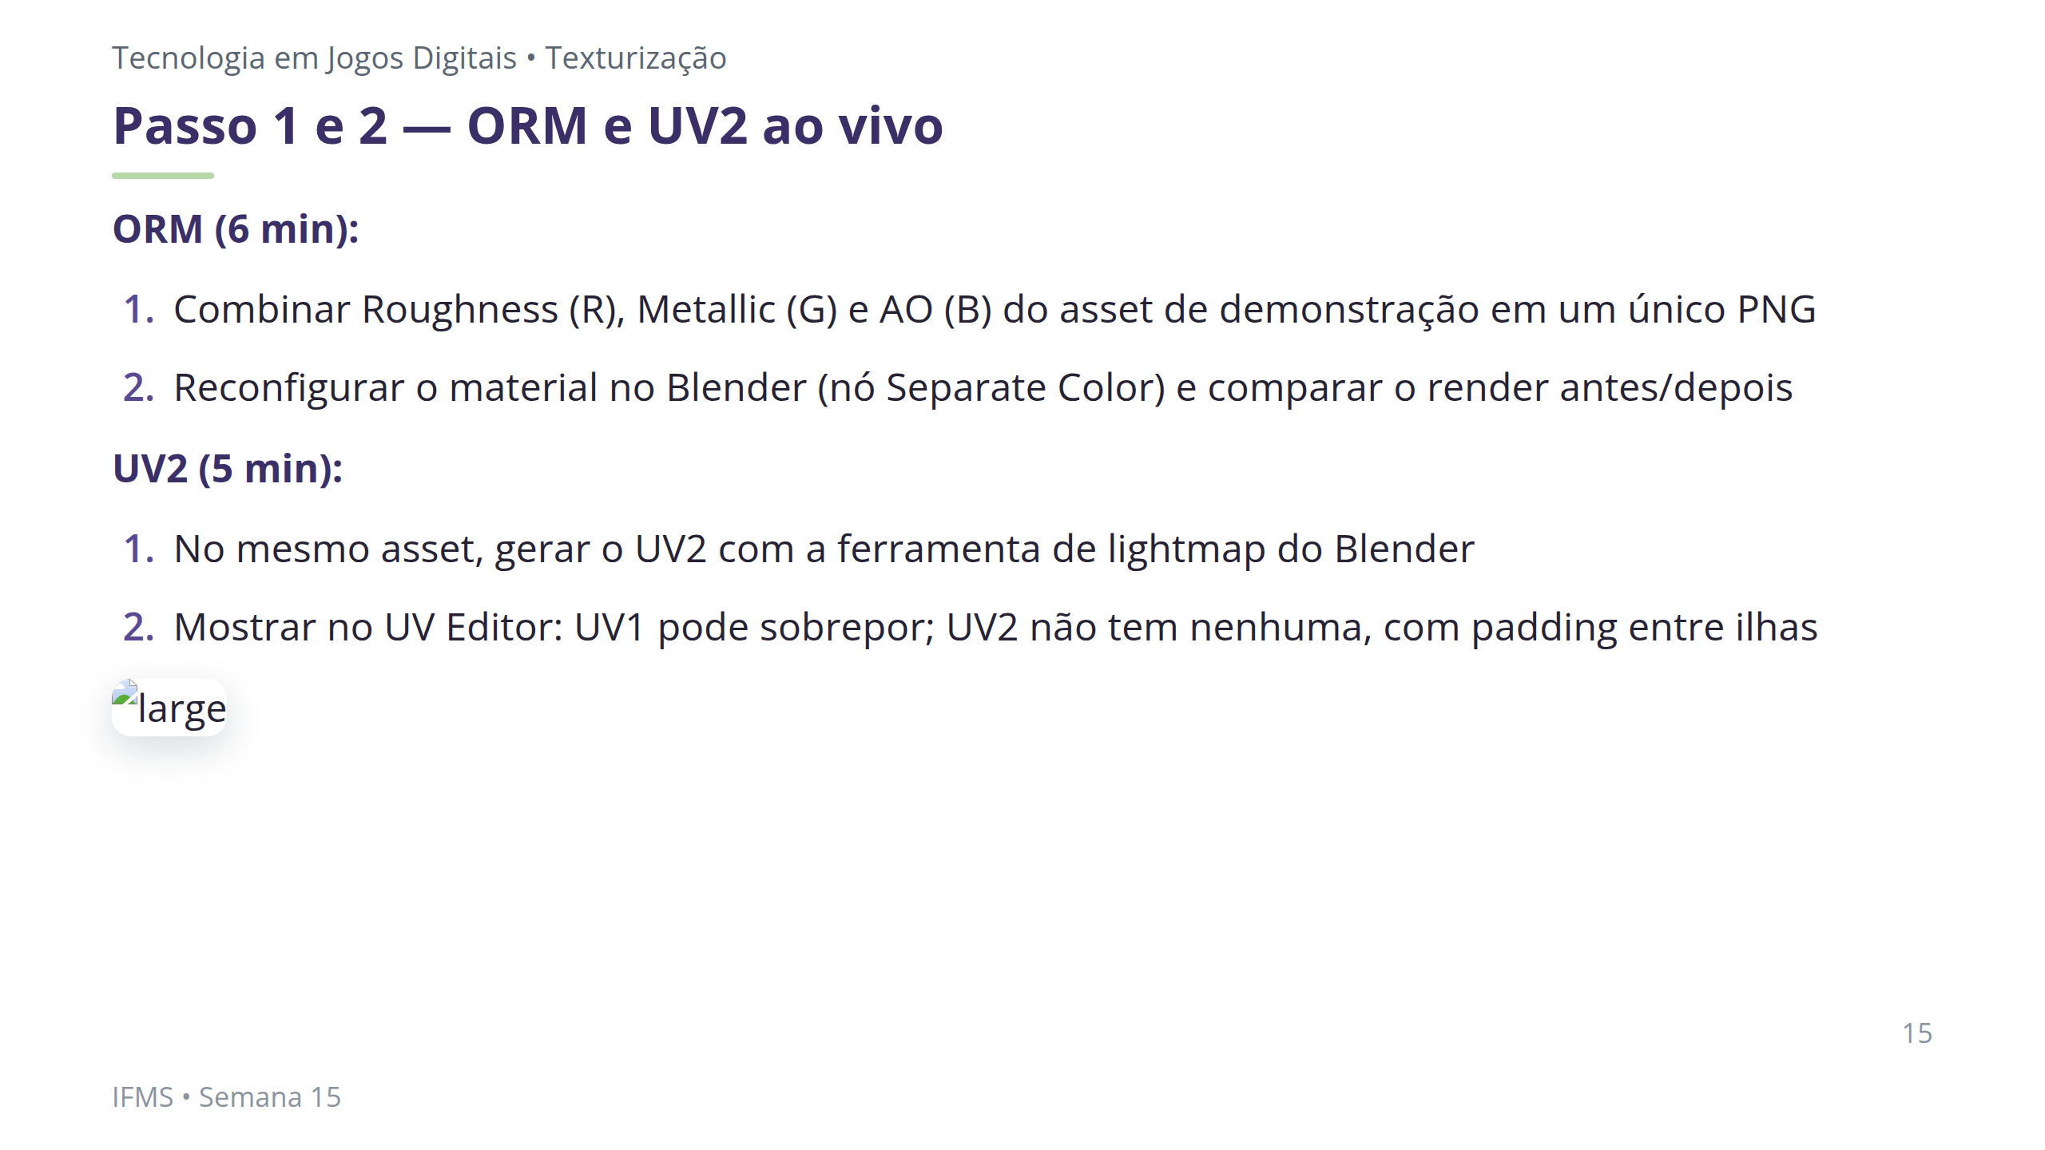
Notes:
Notas: Passos 1 e 2 da demonstração. Se o laboratório não tiver editor com edição por canal, usar um ORM já preparado e focar o tempo na reconfiguração do material — a parte mais transferível.
[!FIGURA]
Objetivo didático: antecipar o alvo visual da demonstração para que a turma reconheça o resultado esperado antes de produzir no estúdio.
Arquivo sugerido: assets/demo_orm_channel_packing.webp
Descrição: três painéis — (1) os três mapas grayscale de origem empilhados; (2) o mapa ORM resultante colorido "sem sentido"; (3) o UV Editor com UV1 (sobreposto) e UV2 (sem sobreposição) lado a lado.
Como produzir: no Krita, empacotar Roughness/Metallic/AO em um ORM. No Blender, capturar o node tree e o UV Editor com os dois canais. Compor os painéis no Krita.

Slide 16
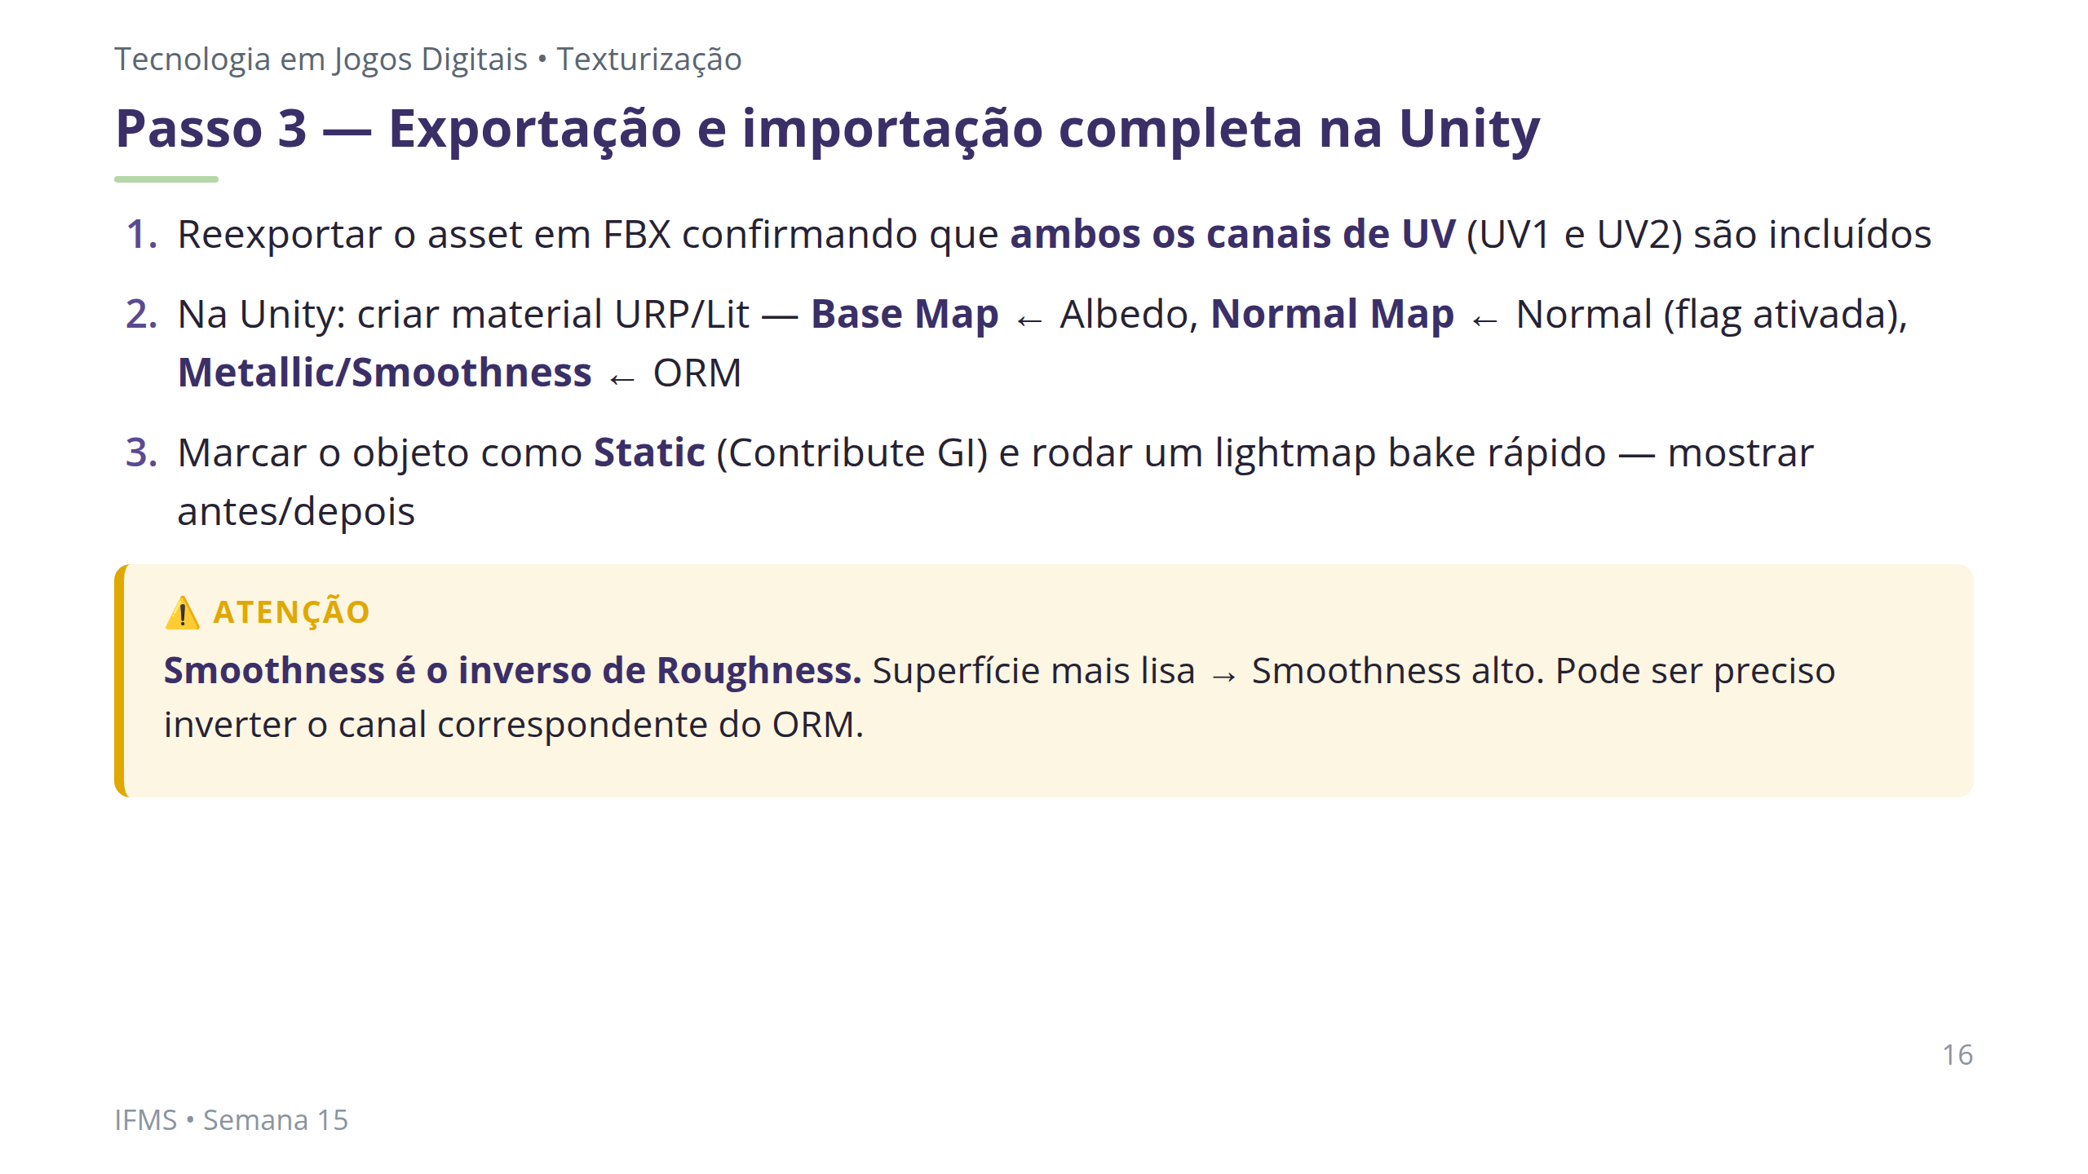
Notes:
Notas: Passo 3 da demonstração — retoma o gancho "por que o objeto aparece cinza ao importar": a Unity não lê o node setup do Blender, só recebe geometria, UV e arquivos de textura brutos. Cuidado 1 (Smoothness invertido) e Cuidado 2 (flag "Normal Map" no Inspector, antes de conectar — sem ela a textura é lida como cor comum, erro silencioso, relevo invertido ou achatado) são os dois erros que mais pegam na primeira importação. Comparar visualmente com o render de referência do Blender.
[!FIGURA]
Objetivo didático: mostrar o container de material da Unity recebendo os mesmos mapas já produzidos, mais o cuidado com a flag do Normal Map.
Arquivo sugerido: assets/demo_material_unity_slots.webp
Descrição: Inspector da Unity com a flag "Normal Map" marcada, ao lado do material Lit com Base Map, Normal Map e Metallic/Smoothness preenchidos, e um mini antes/depois do lightmap bake.
Como produzir: capturar o Inspector da textura Normal com a flag ativada e o material Lit configurado na Unity; rodar Generate Lighting e capturar viewport antes/depois.

Slide 17
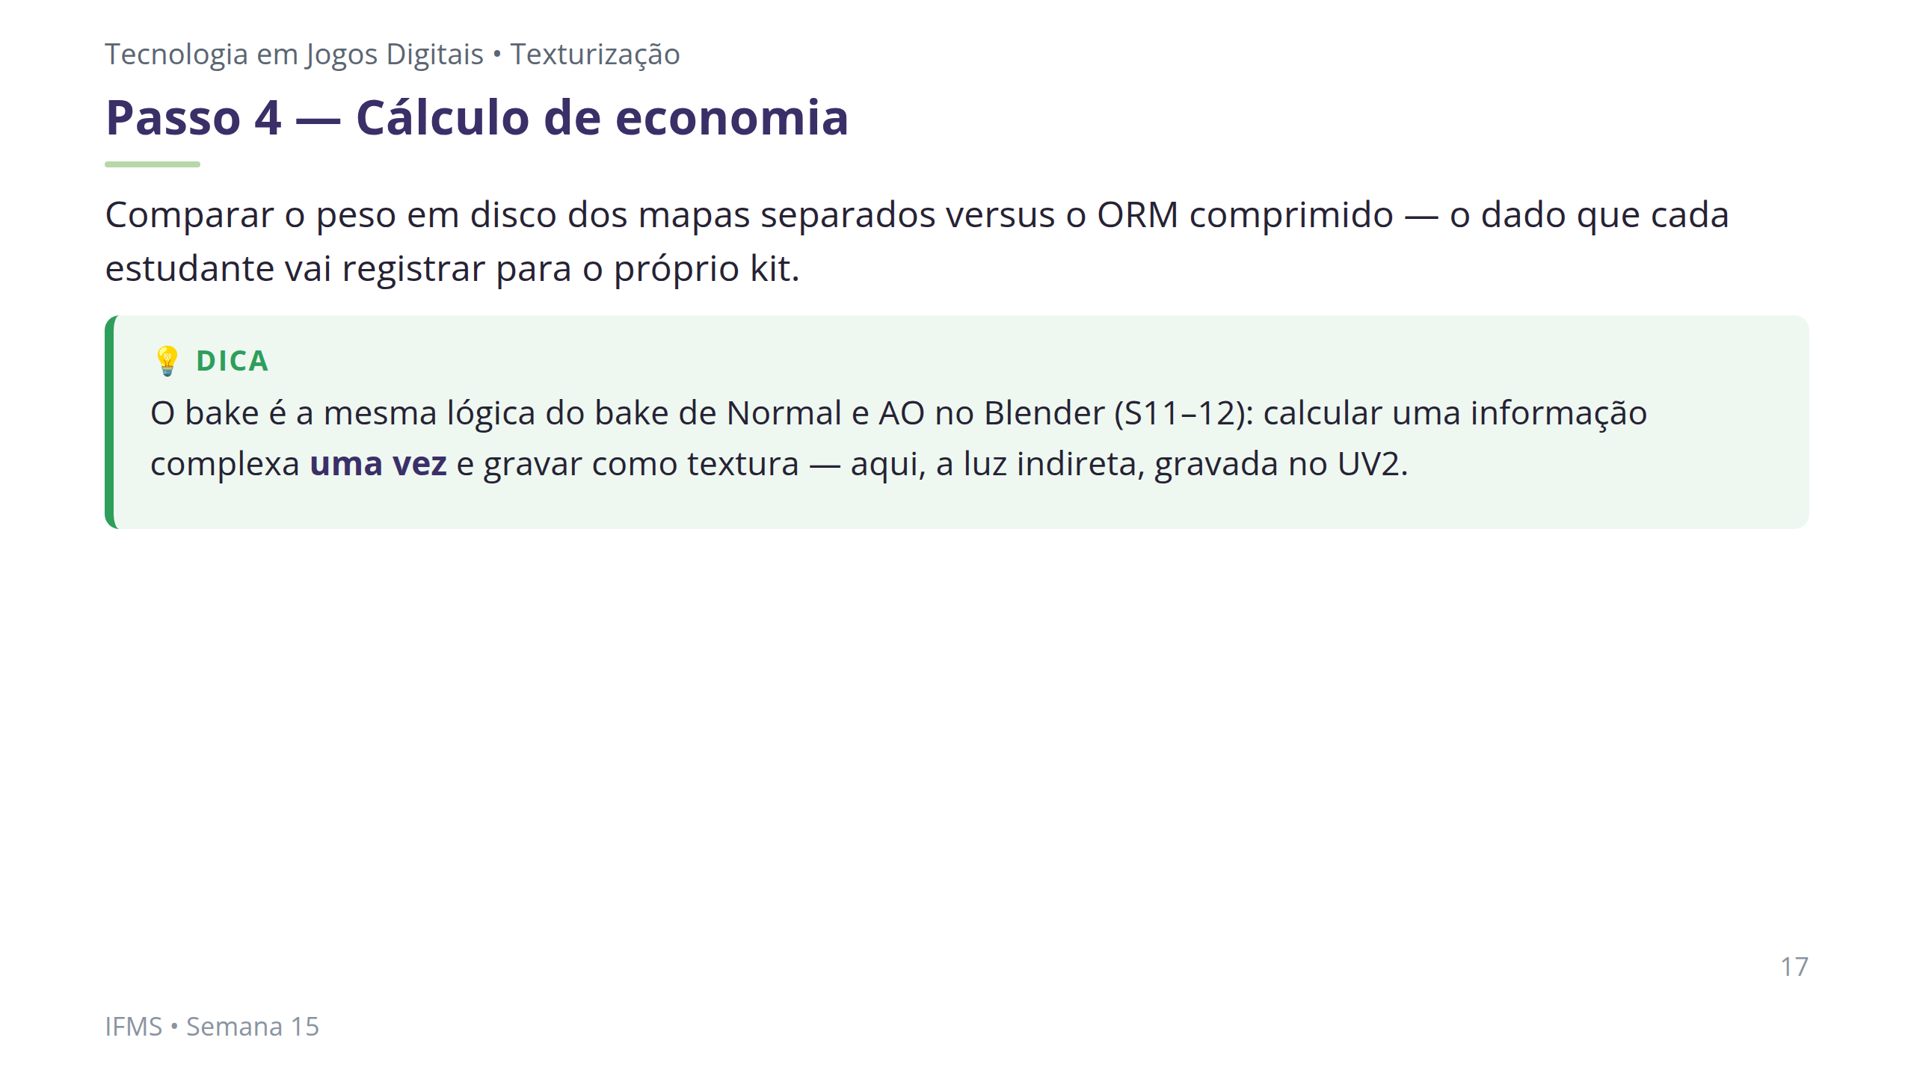
Notes:
Notas: Passo 4 da demonstração. Exemplo do dado que os estudantes vão registrar na tabela de memória antes/depois. Fecha a demonstração amarrando o bake à lógica de bake já conhecida desde as Semanas 11–12 — reduz o estranhamento do conceito novo.

Slide 18
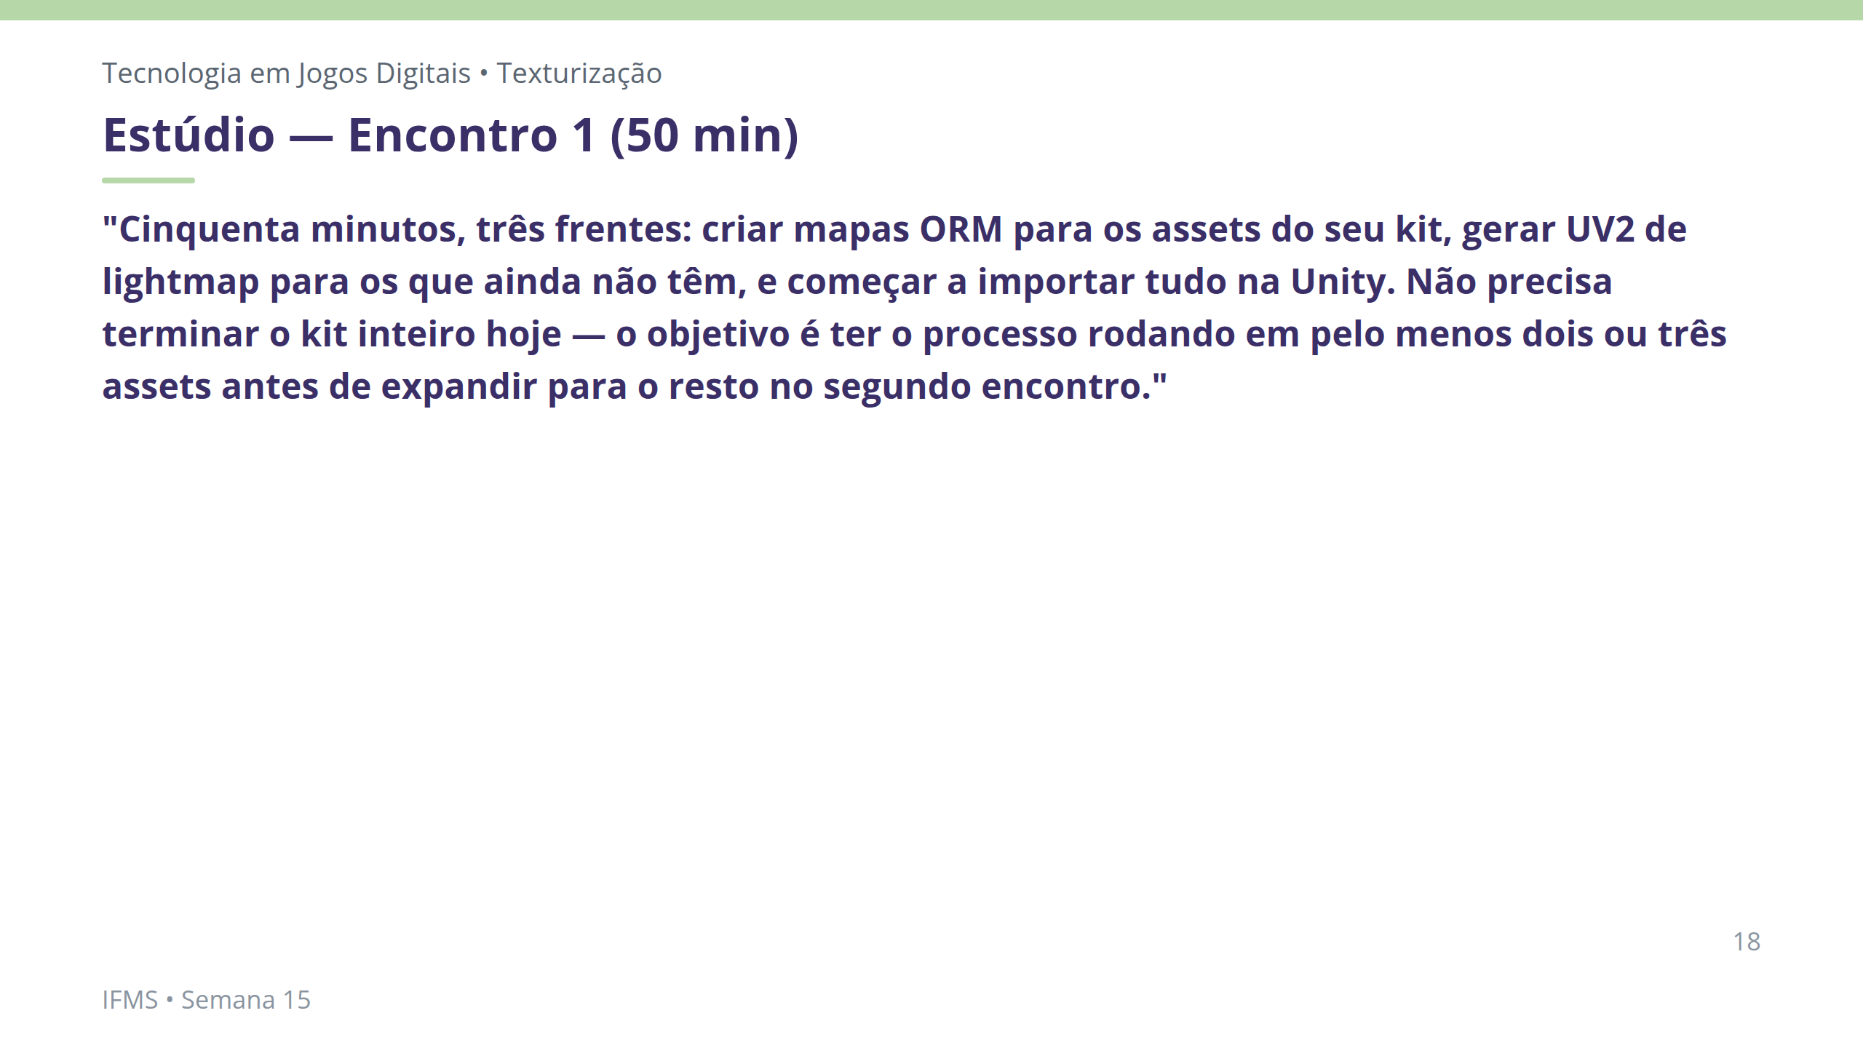
Notes:
Notas: Consigna entregue verbalmente, do plano de aula. Transição da demonstração para a produção em estúdio. Reforçar: o objetivo do primeiro encontro não é o kit completo — é o processo validado em alguns assets, para expandir com segurança no segundo encontro.

Slide 19
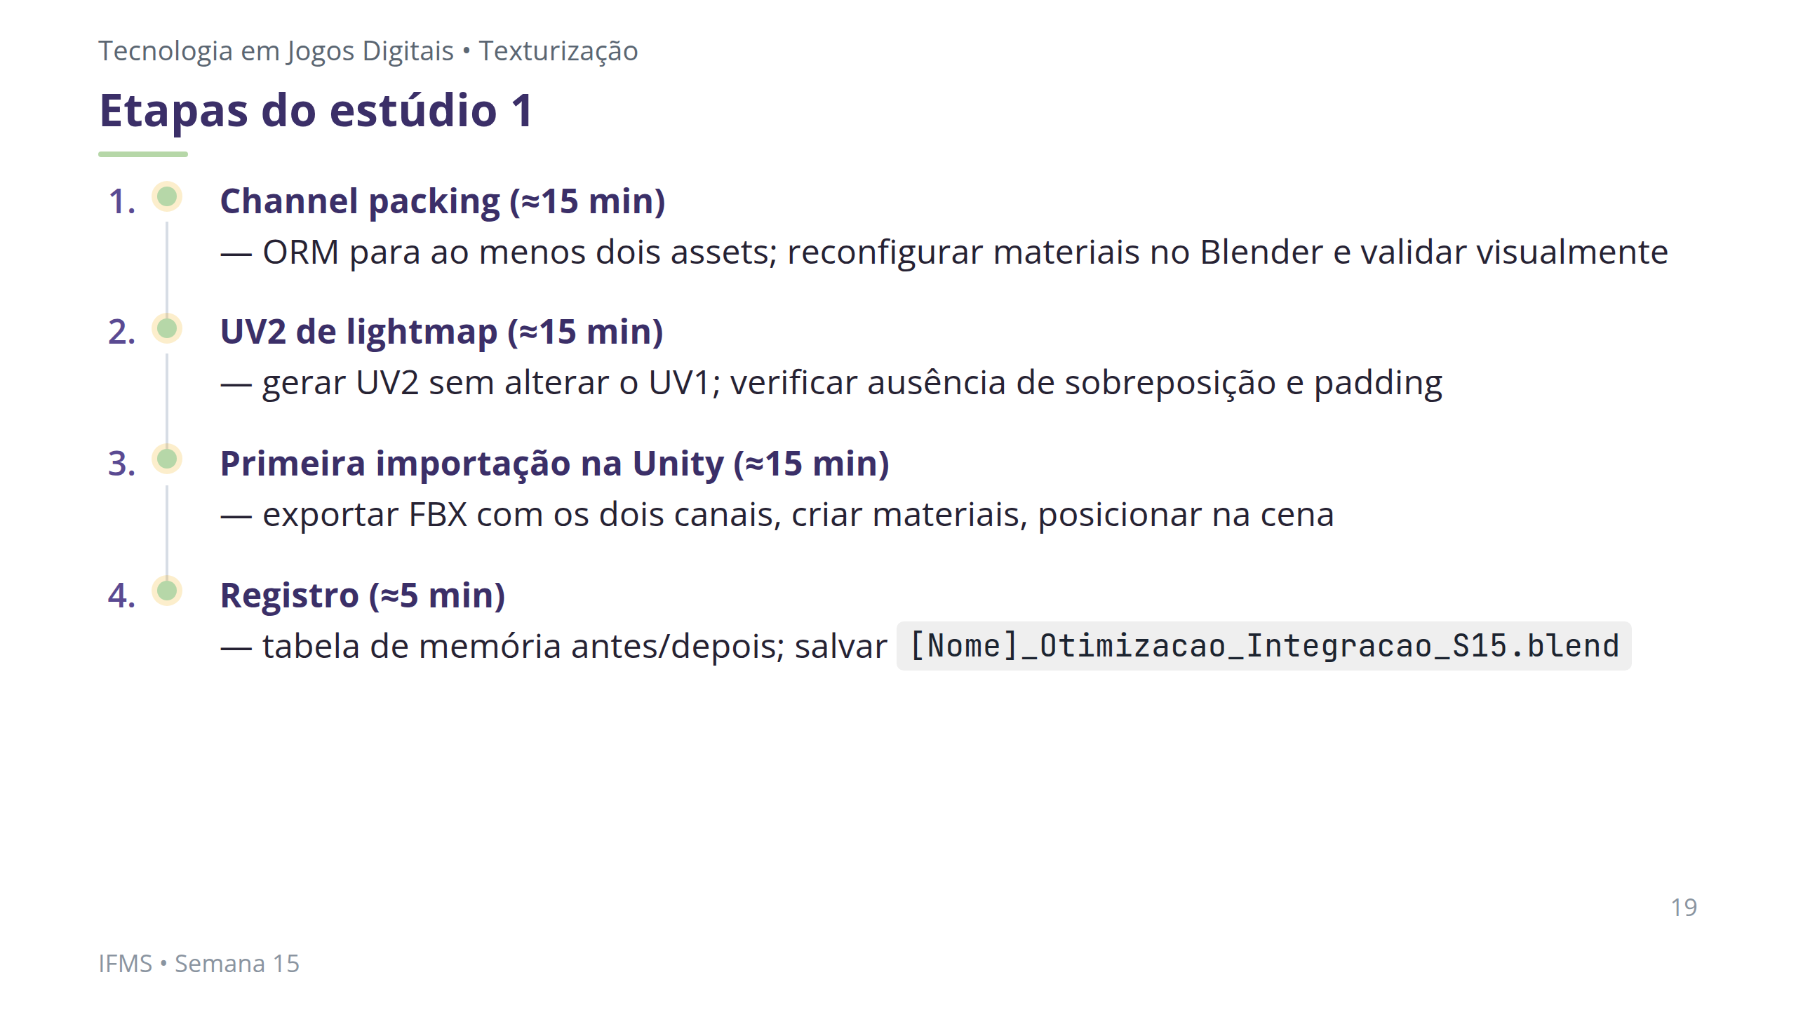
Notes:
Notas: Atividade estruturada do plano de aula. Papel do professor: circular verificando inversão de canal no ORM (erro mais custoso — verificar canal por canal isolado), UV2 realmente sem sobreposição antes de exportar, resolução justificada por importância visual, não por hábito. Perguntas de mediação: "Esse asset vai aparecer perto da câmera no seu kit, ou é fundo repetido? Isso muda a resolução?" / "Se eu isolasse o canal R do seu ORM, eu veria o Roughness?"

Slide 20
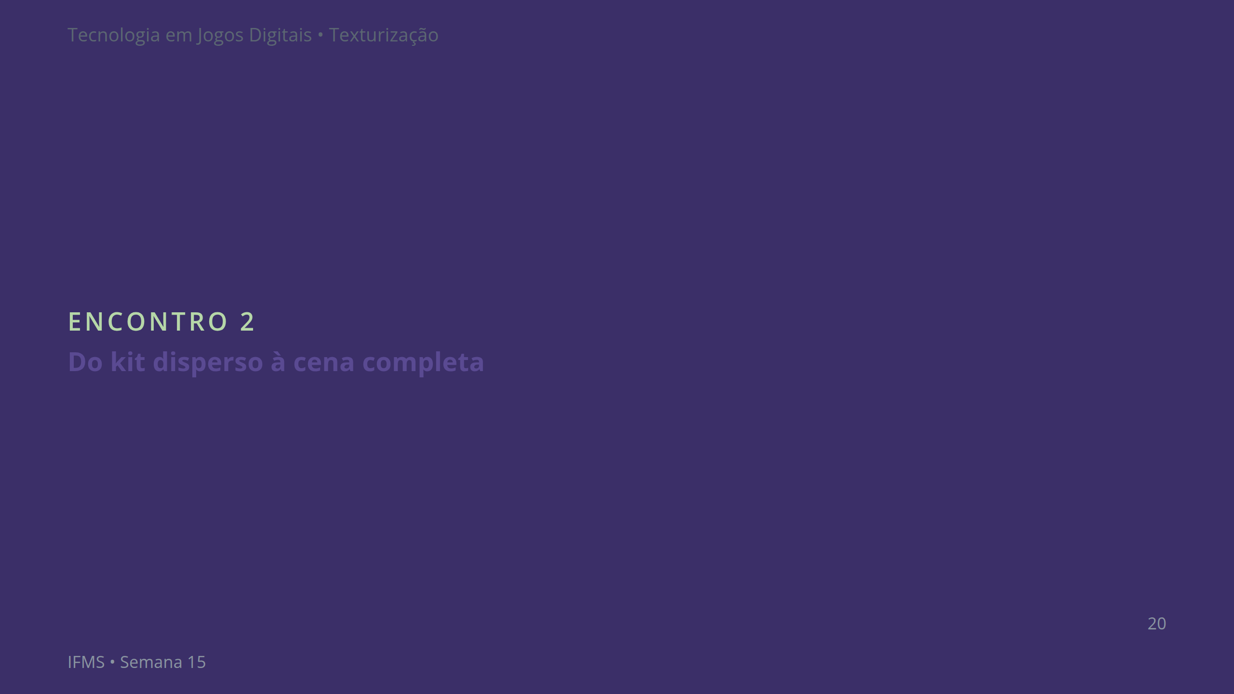
Notes:
Notas: Divisor de seção — abre o segundo encontro (1h30). Estrutura: Crítica Coletiva (20 min, informal) → Produção em Estúdio (60 min, expansão do kit + montagem da fase caminhável + lightmap bake final) → Fechamento (10 min). Este é o encontro em que o kit deixa de ser "alguns assets testados" e vira uma cena única, coerente e iluminada.

Slide 21
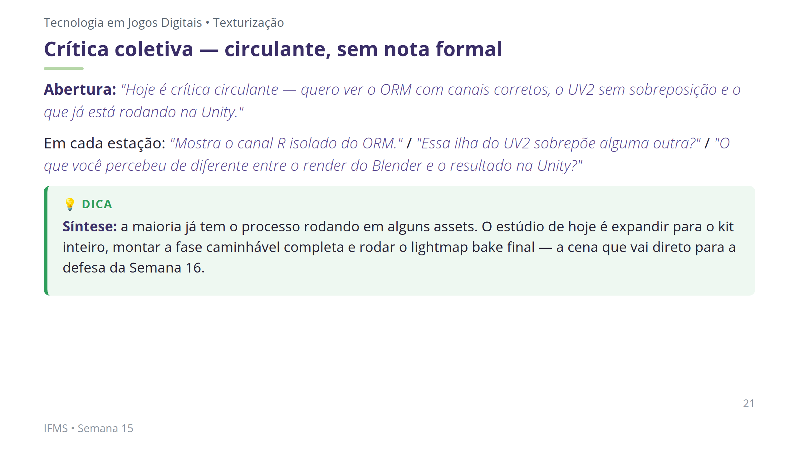
Notes:
Notas: Formato circulante, sem nota formal (crítica 🔵 informal). Encorajar comparação entre colegas sobre a lógica de resolução hero/secundário/fundo. A síntese final já antecipa o estúdio de 60 min: a cena de hoje é a que vai para a apresentação e defesa da Semana 16.

Slide 22
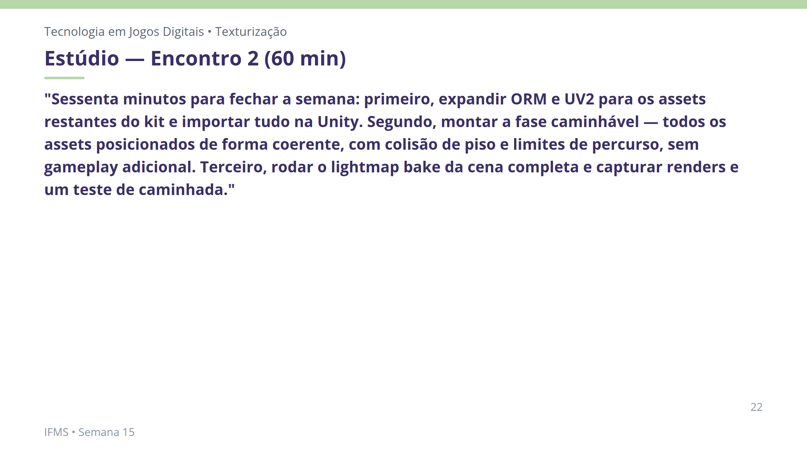
Notes:
Notas: Consigna entregue verbalmente, do plano de aula. Este é o estúdio de fechamento da Unidade IV — três frentes na sequência: completar o kit, montar a cena, bake final.

Slide 23
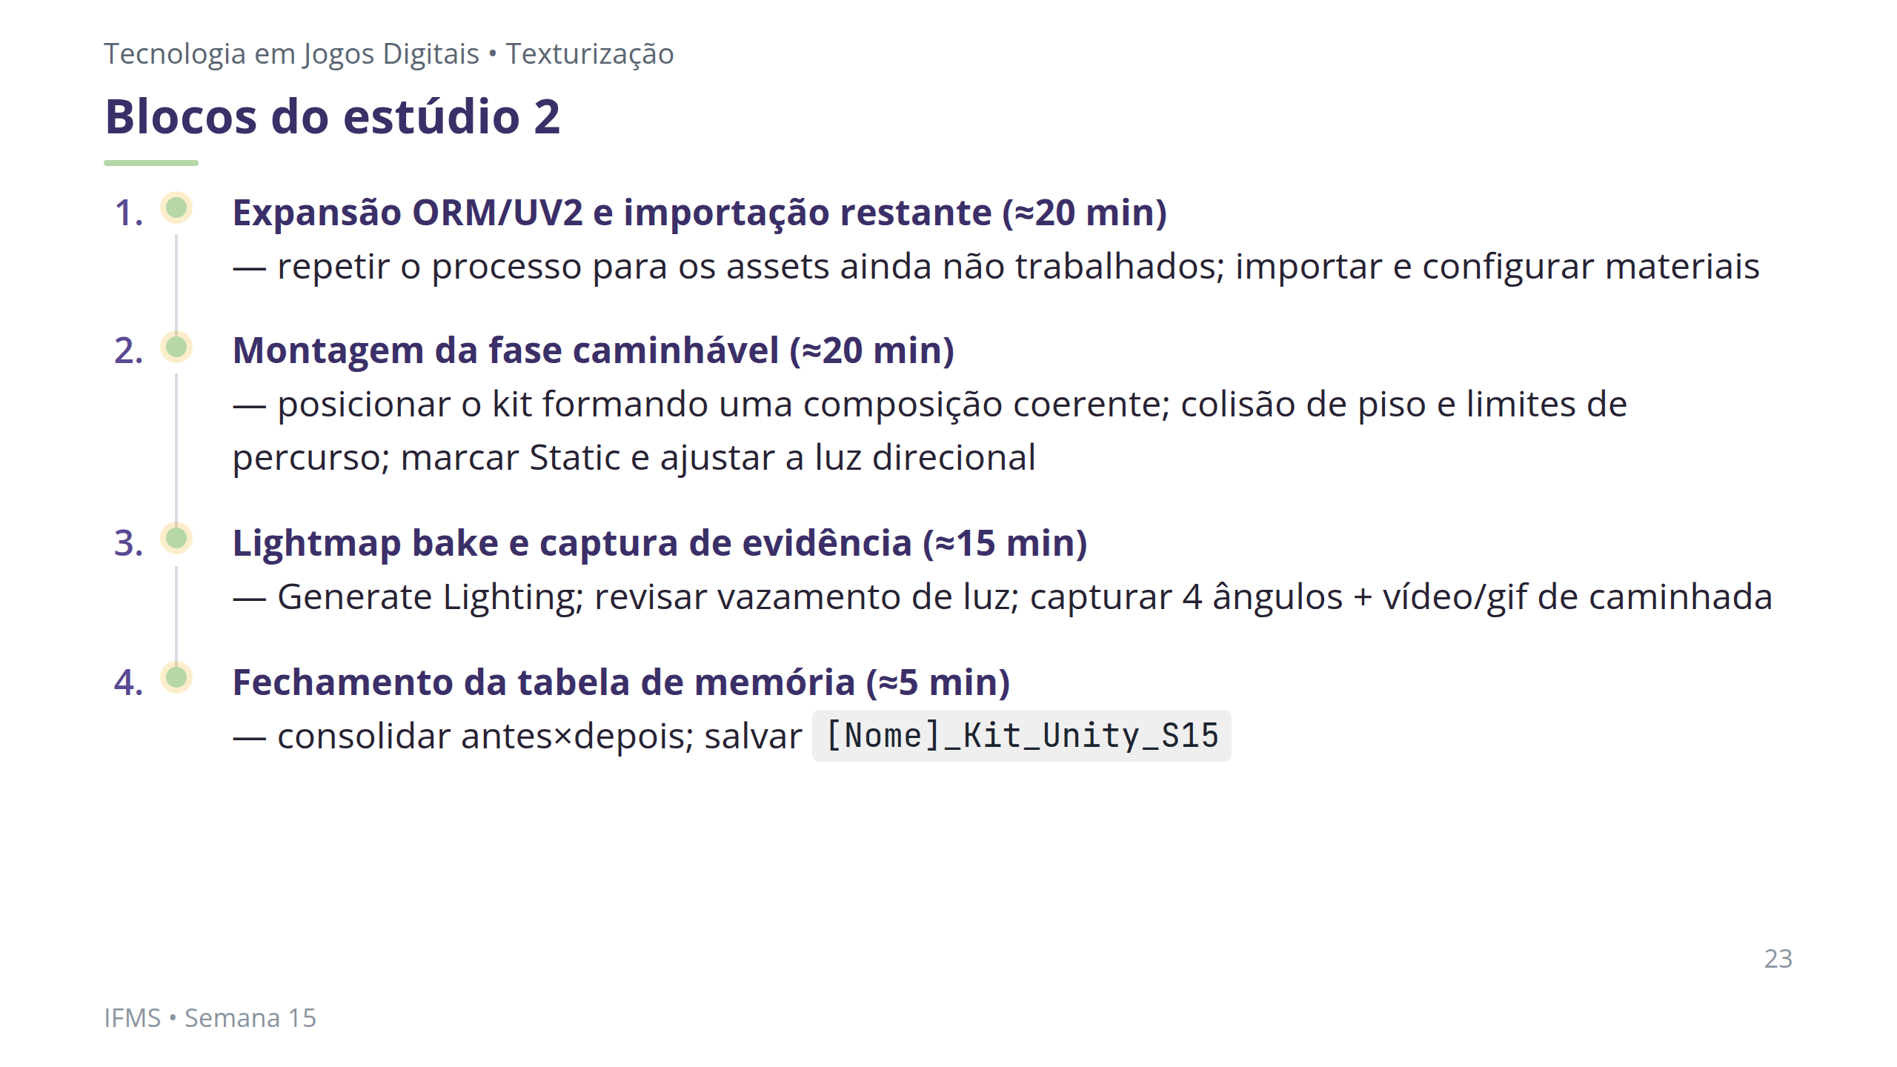
Notes:
Notas: Atividade estruturada do segundo estúdio. Papel do professor: priorizar apoio a vazamento de luz no bake (sintoma de UV2 mal gerado ou objetos sobrepostos na cena) e inversão de canal no ORM. Para quem termina rápido: testar variações de iluminação (cor, intensidade, ângulo) e observar o impacto no clima da cena, antecipando a discussão de direção artística da defesa. Pergunta de mediação: "A cena já comunica o tema do seu kit mesmo sem legenda? O que ajudaria a comunicar melhor até a Semana 16?"

Slide 24
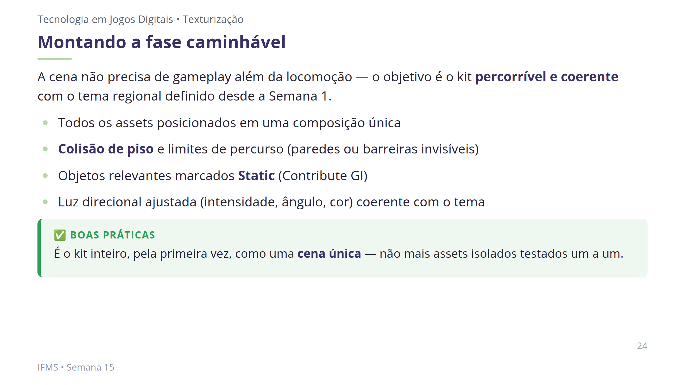
Notes:
Notas: Bloco 2 do segundo estúdio. Sem gameplay adicional além de andar pela cena — o foco é composição, colisão básica e luz. Essa é a cena que sustenta a apresentação da Semana 16: precisa comunicar o tema do kit por si só, mesmo sem legenda.

Slide 25
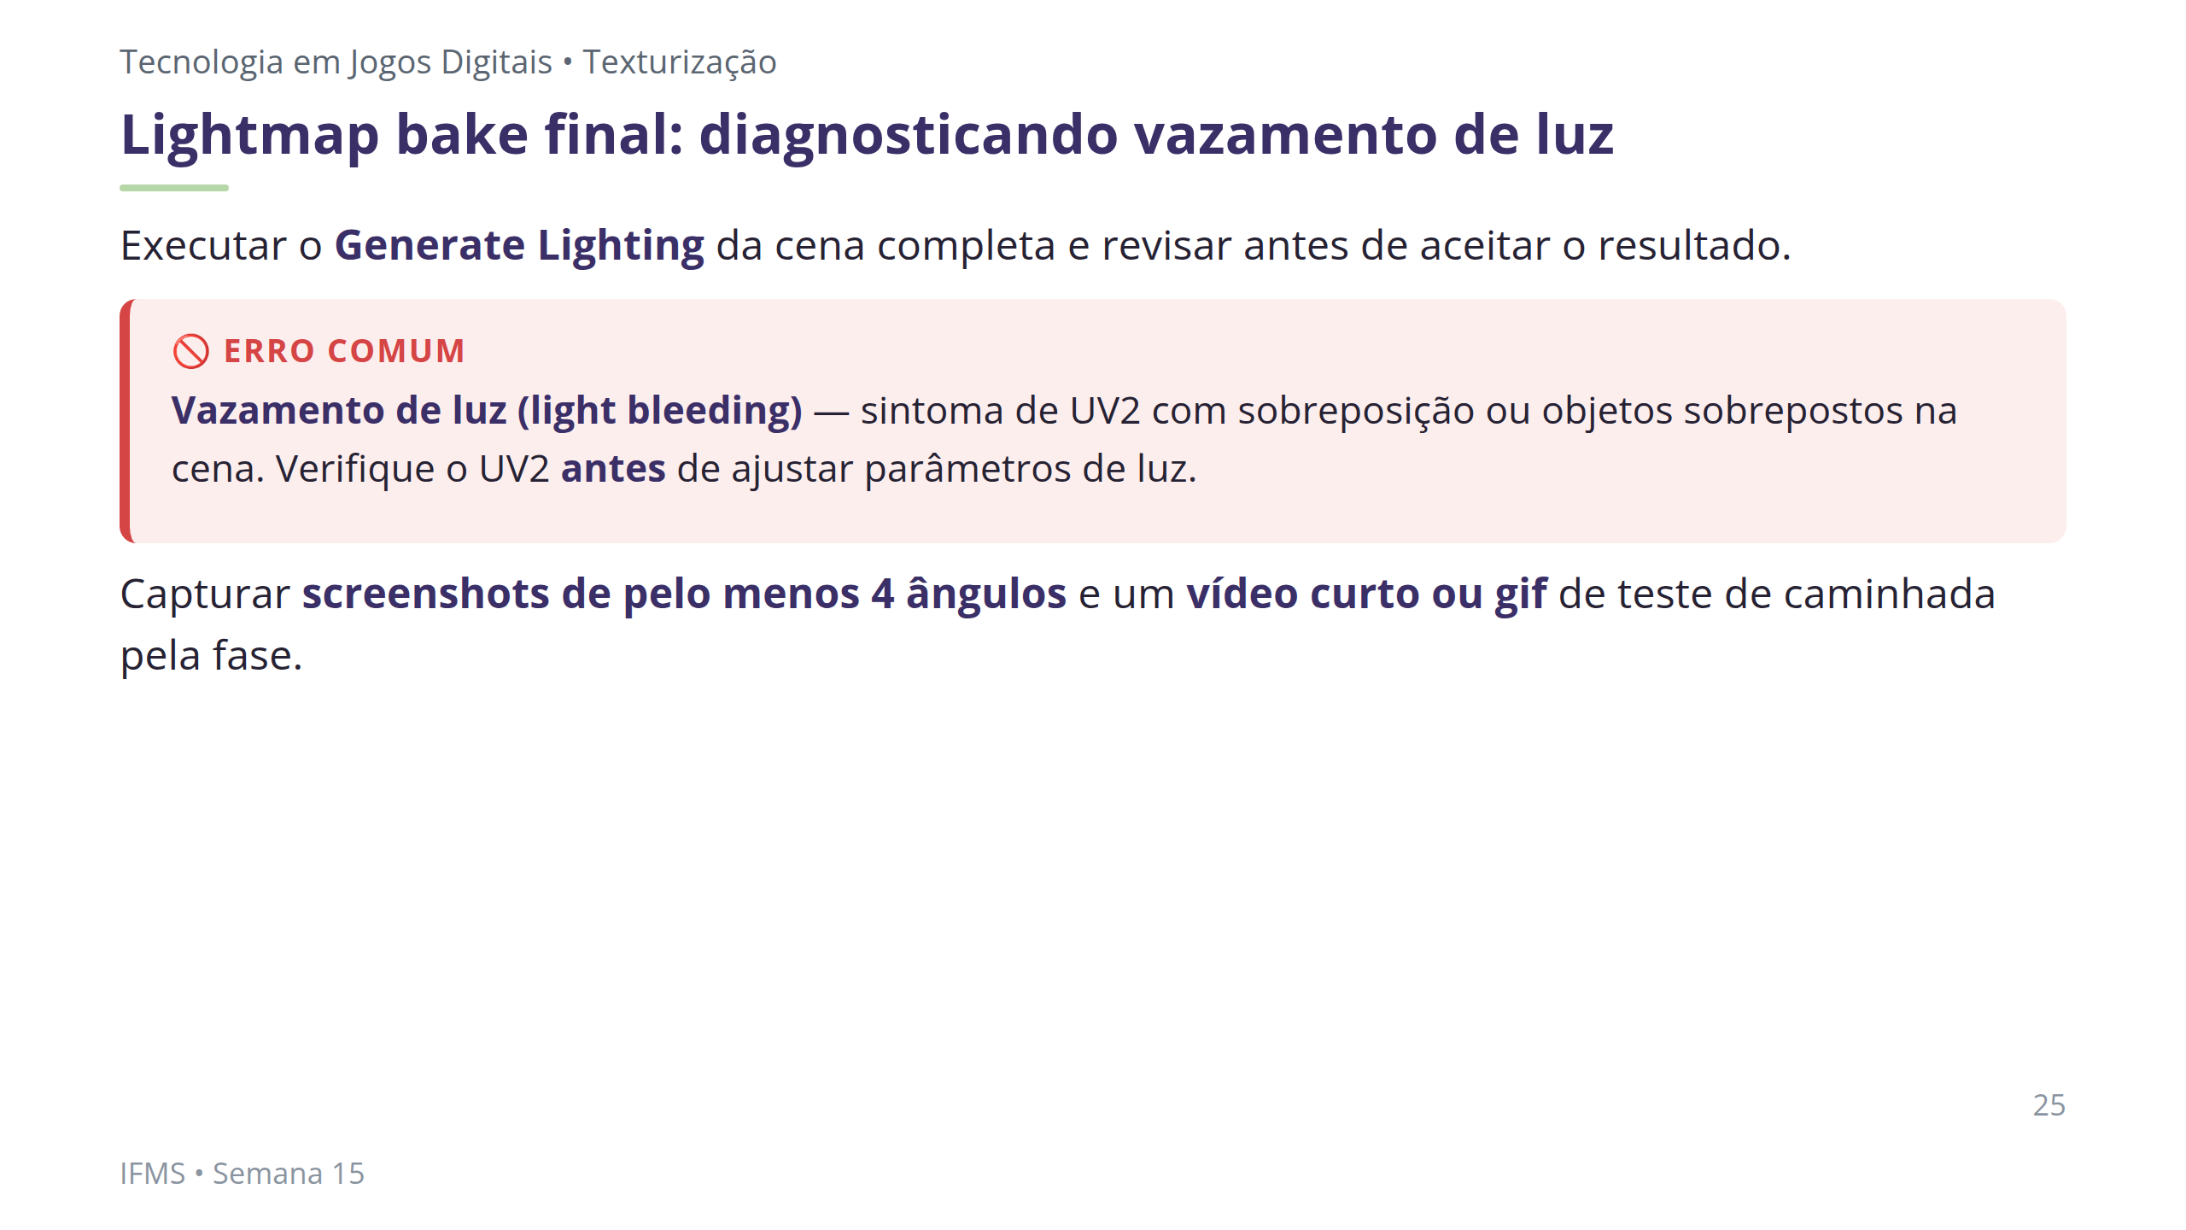
Notes:
Notas: Bloco 3 do segundo estúdio. Reforça a Estratégia de Mediação do plano: estudante com vazamento de luz volta ao Blender e inspecciona o UV2 ilha por ilha antes de mexer nos parâmetros de luz — resolver na origem, não compensando. Renders e vídeo/gif compõem a evidência de C9 (Apresentação) para a Semana 16.

Slide 26
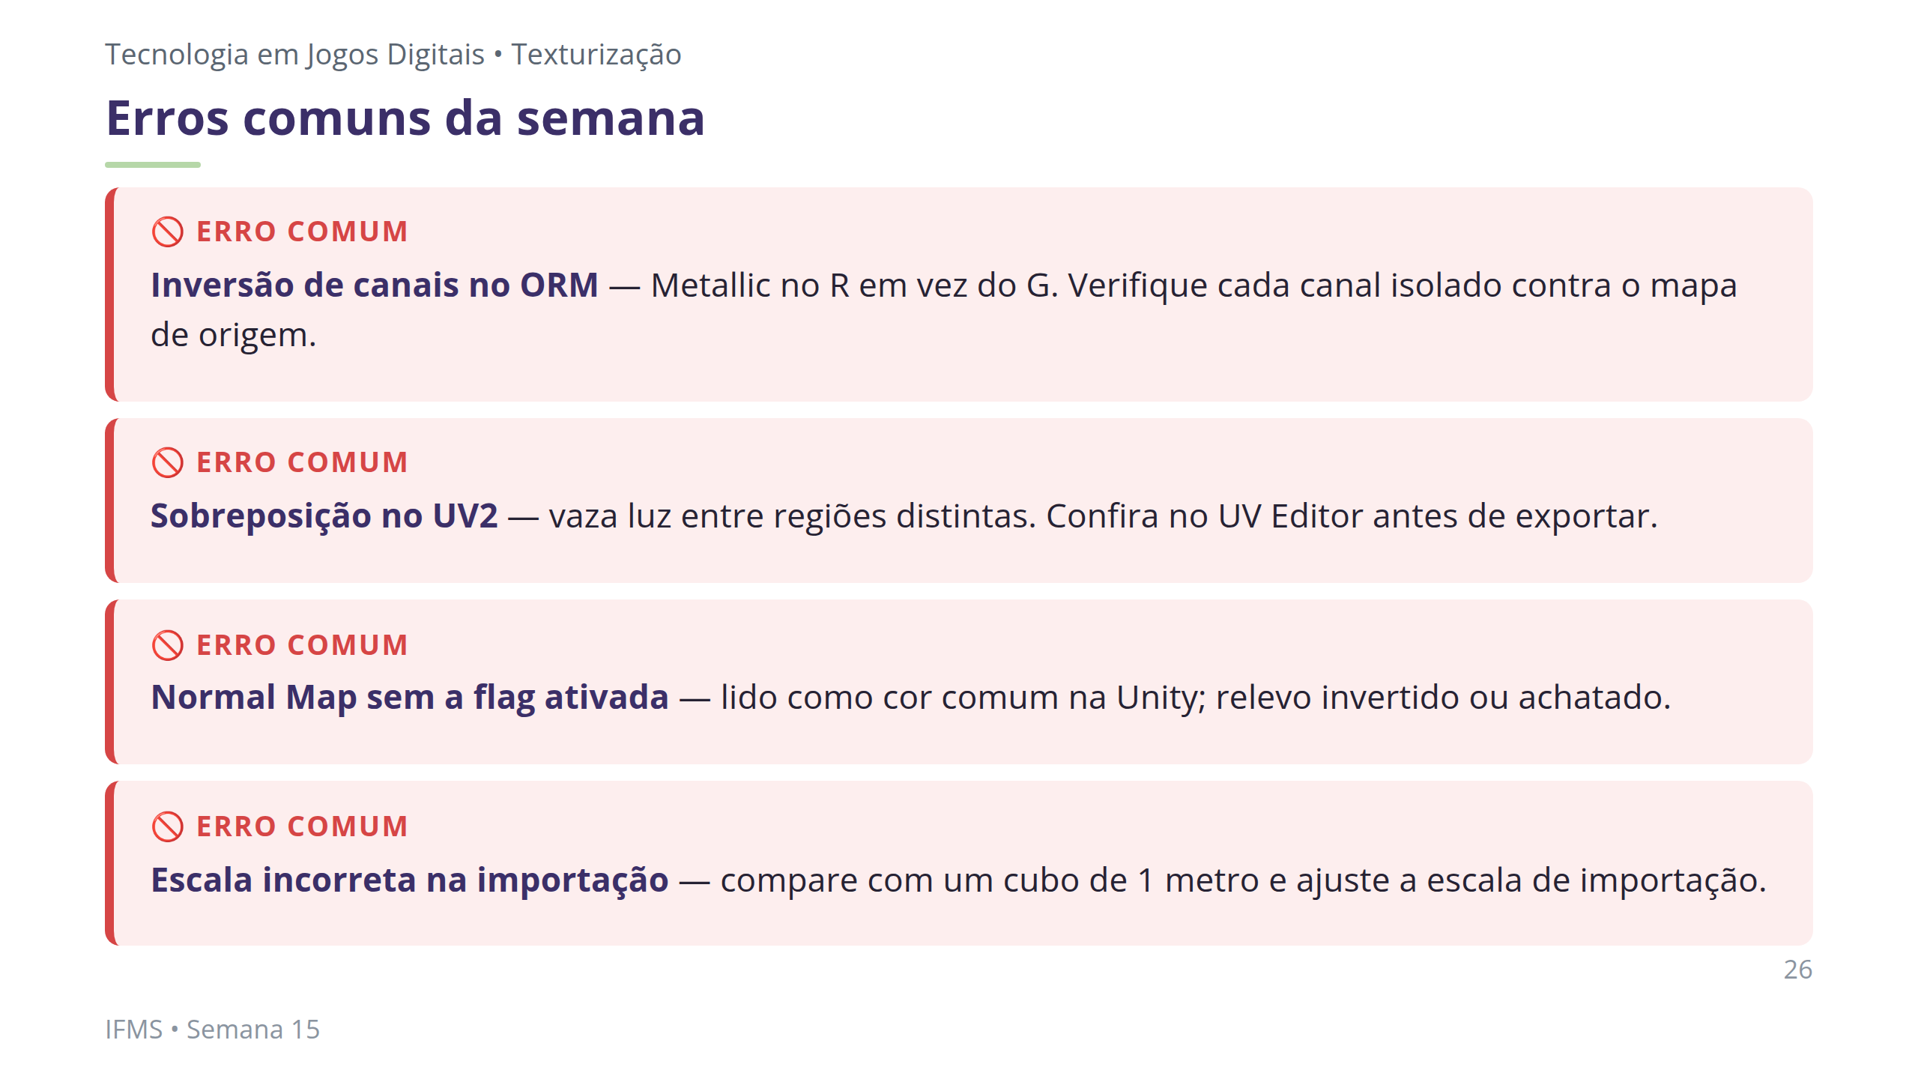
Notes:
Notas: Revisão consolidada das Possíveis Dificuldades do plano (nº 1, 2, 3 e 5). Caçar exatamente estes ao circular nos dois estúdios. Escala: diferenças de unidade entre Blender e Unity podem distorcer o tamanho — posicionar um objeto de escala conhecida ao lado do asset importado.

Slide 27
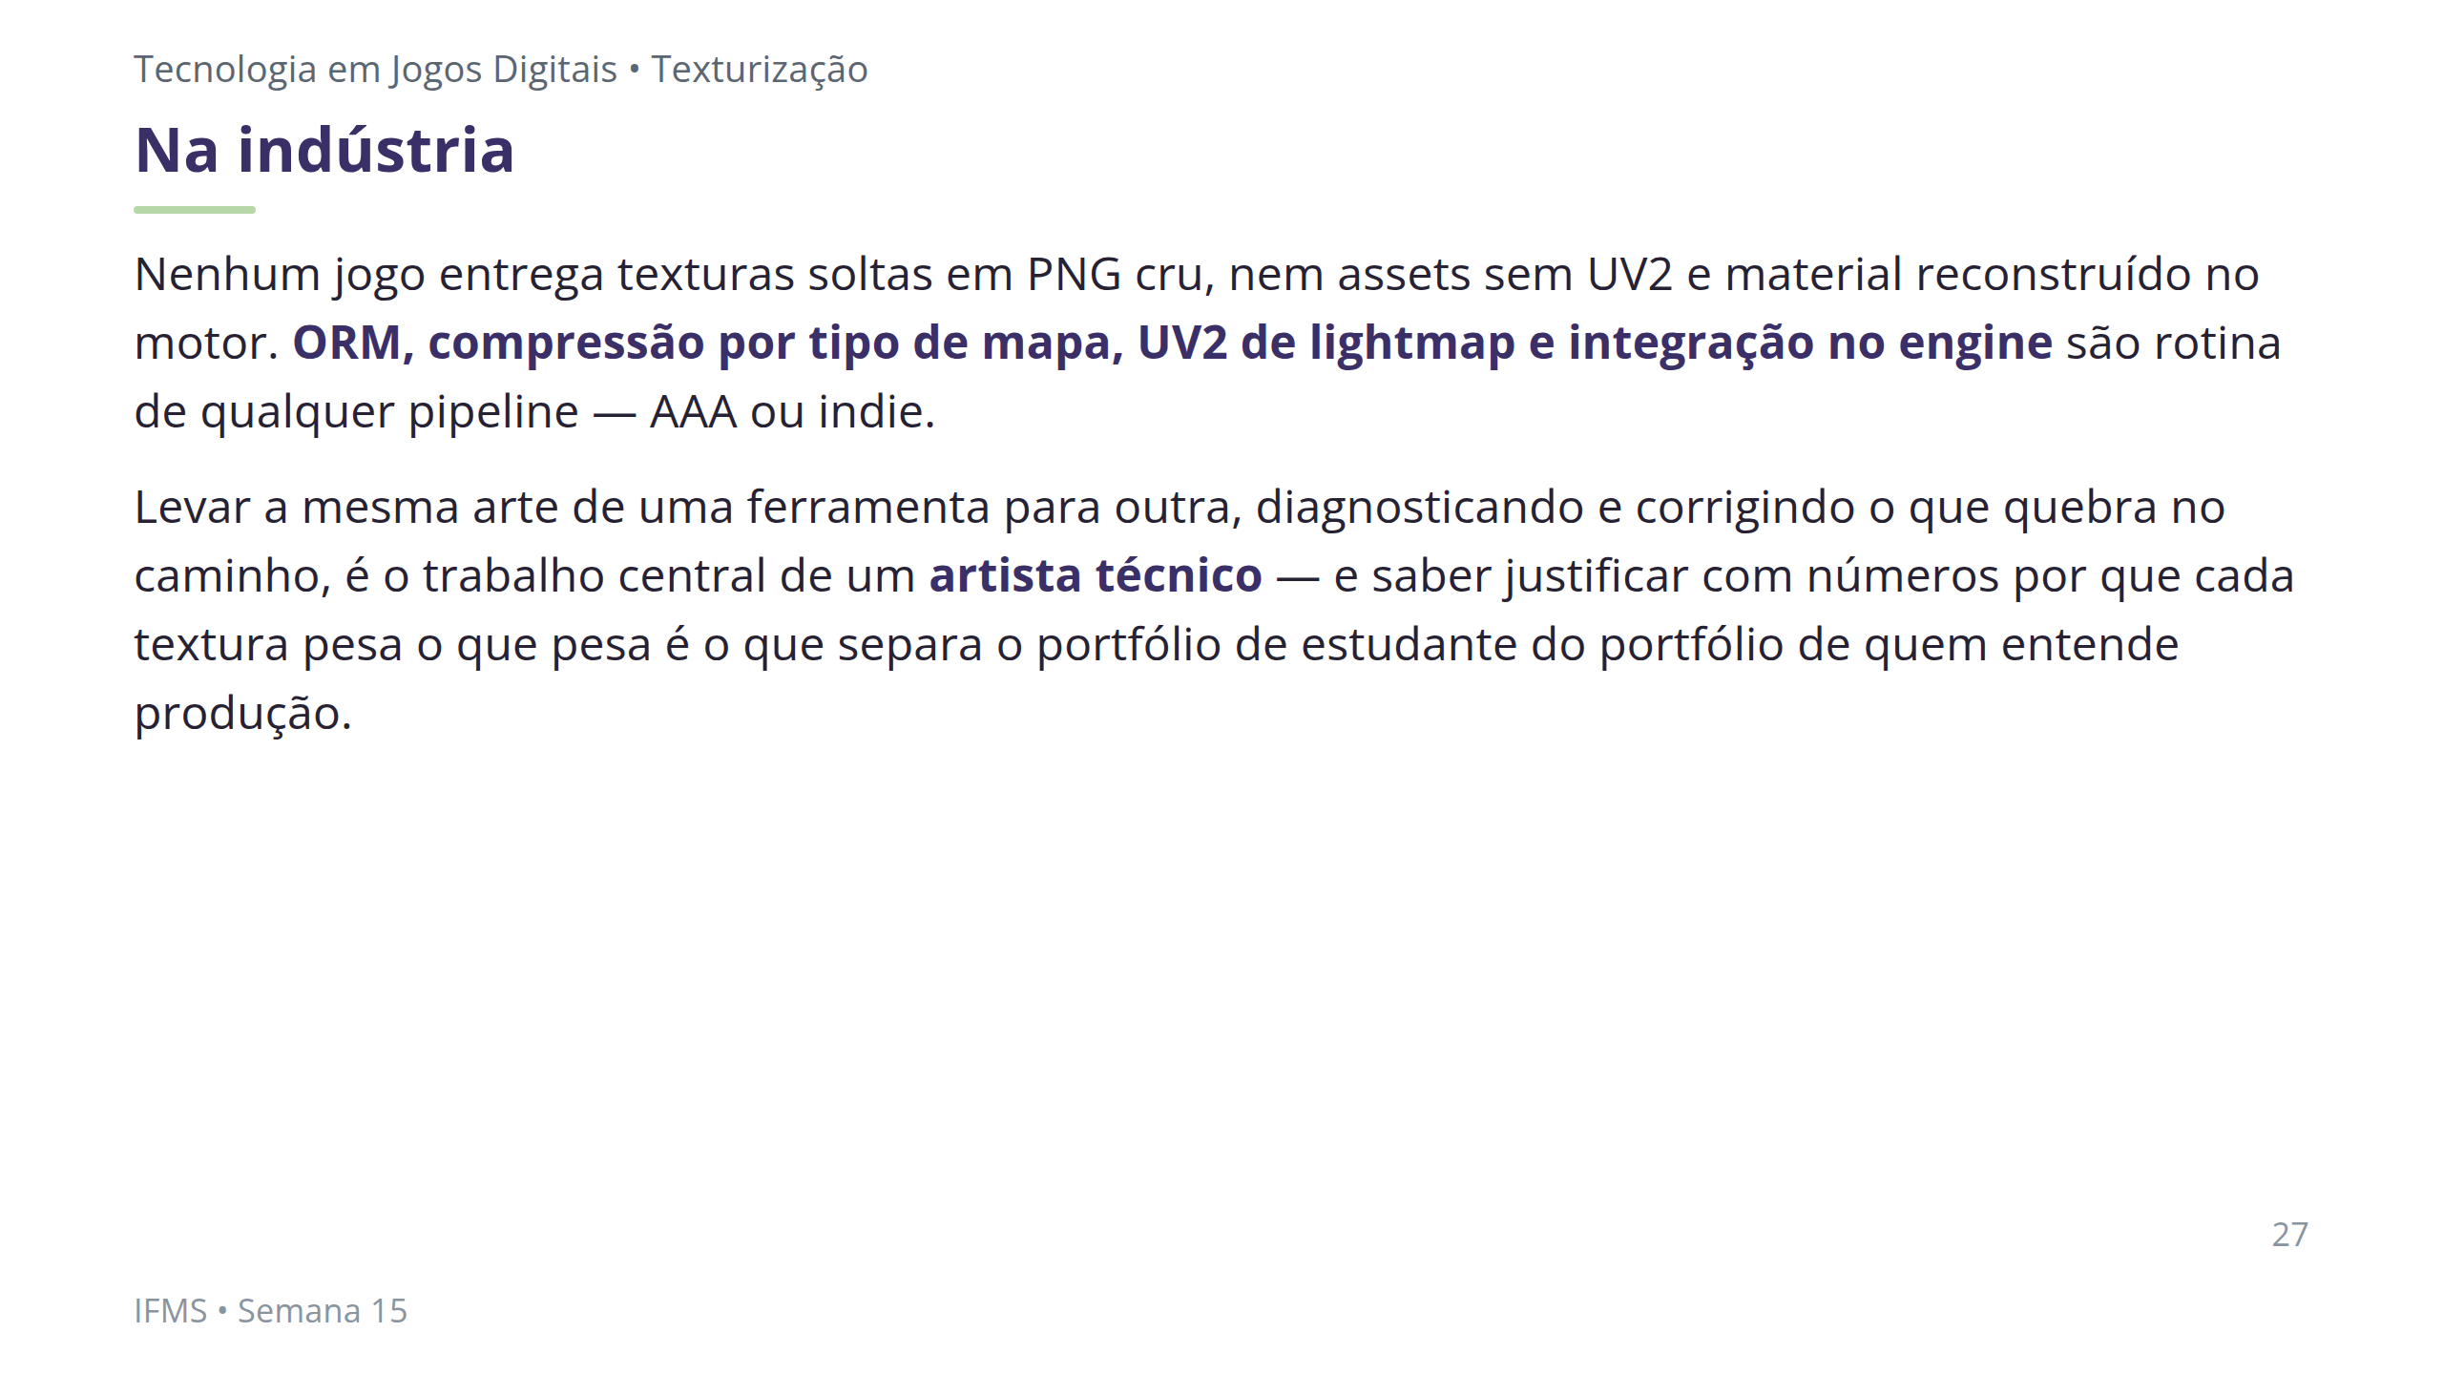
Notes:
Notas: Contextualizar o valor profissional, combinando os dois eixos da semana (peso de arquivo + interoperabilidade de ferramentas). É esperado e normal que a primeira importação de cada estudante tenha ao menos um problema (normal map, smoothness ou lightmap) — o objetivo da semana é o primeiro ciclo completo de diagnóstico e correção nesse ambiente novo, não a perfeição na primeira tentativa.

Slide 28
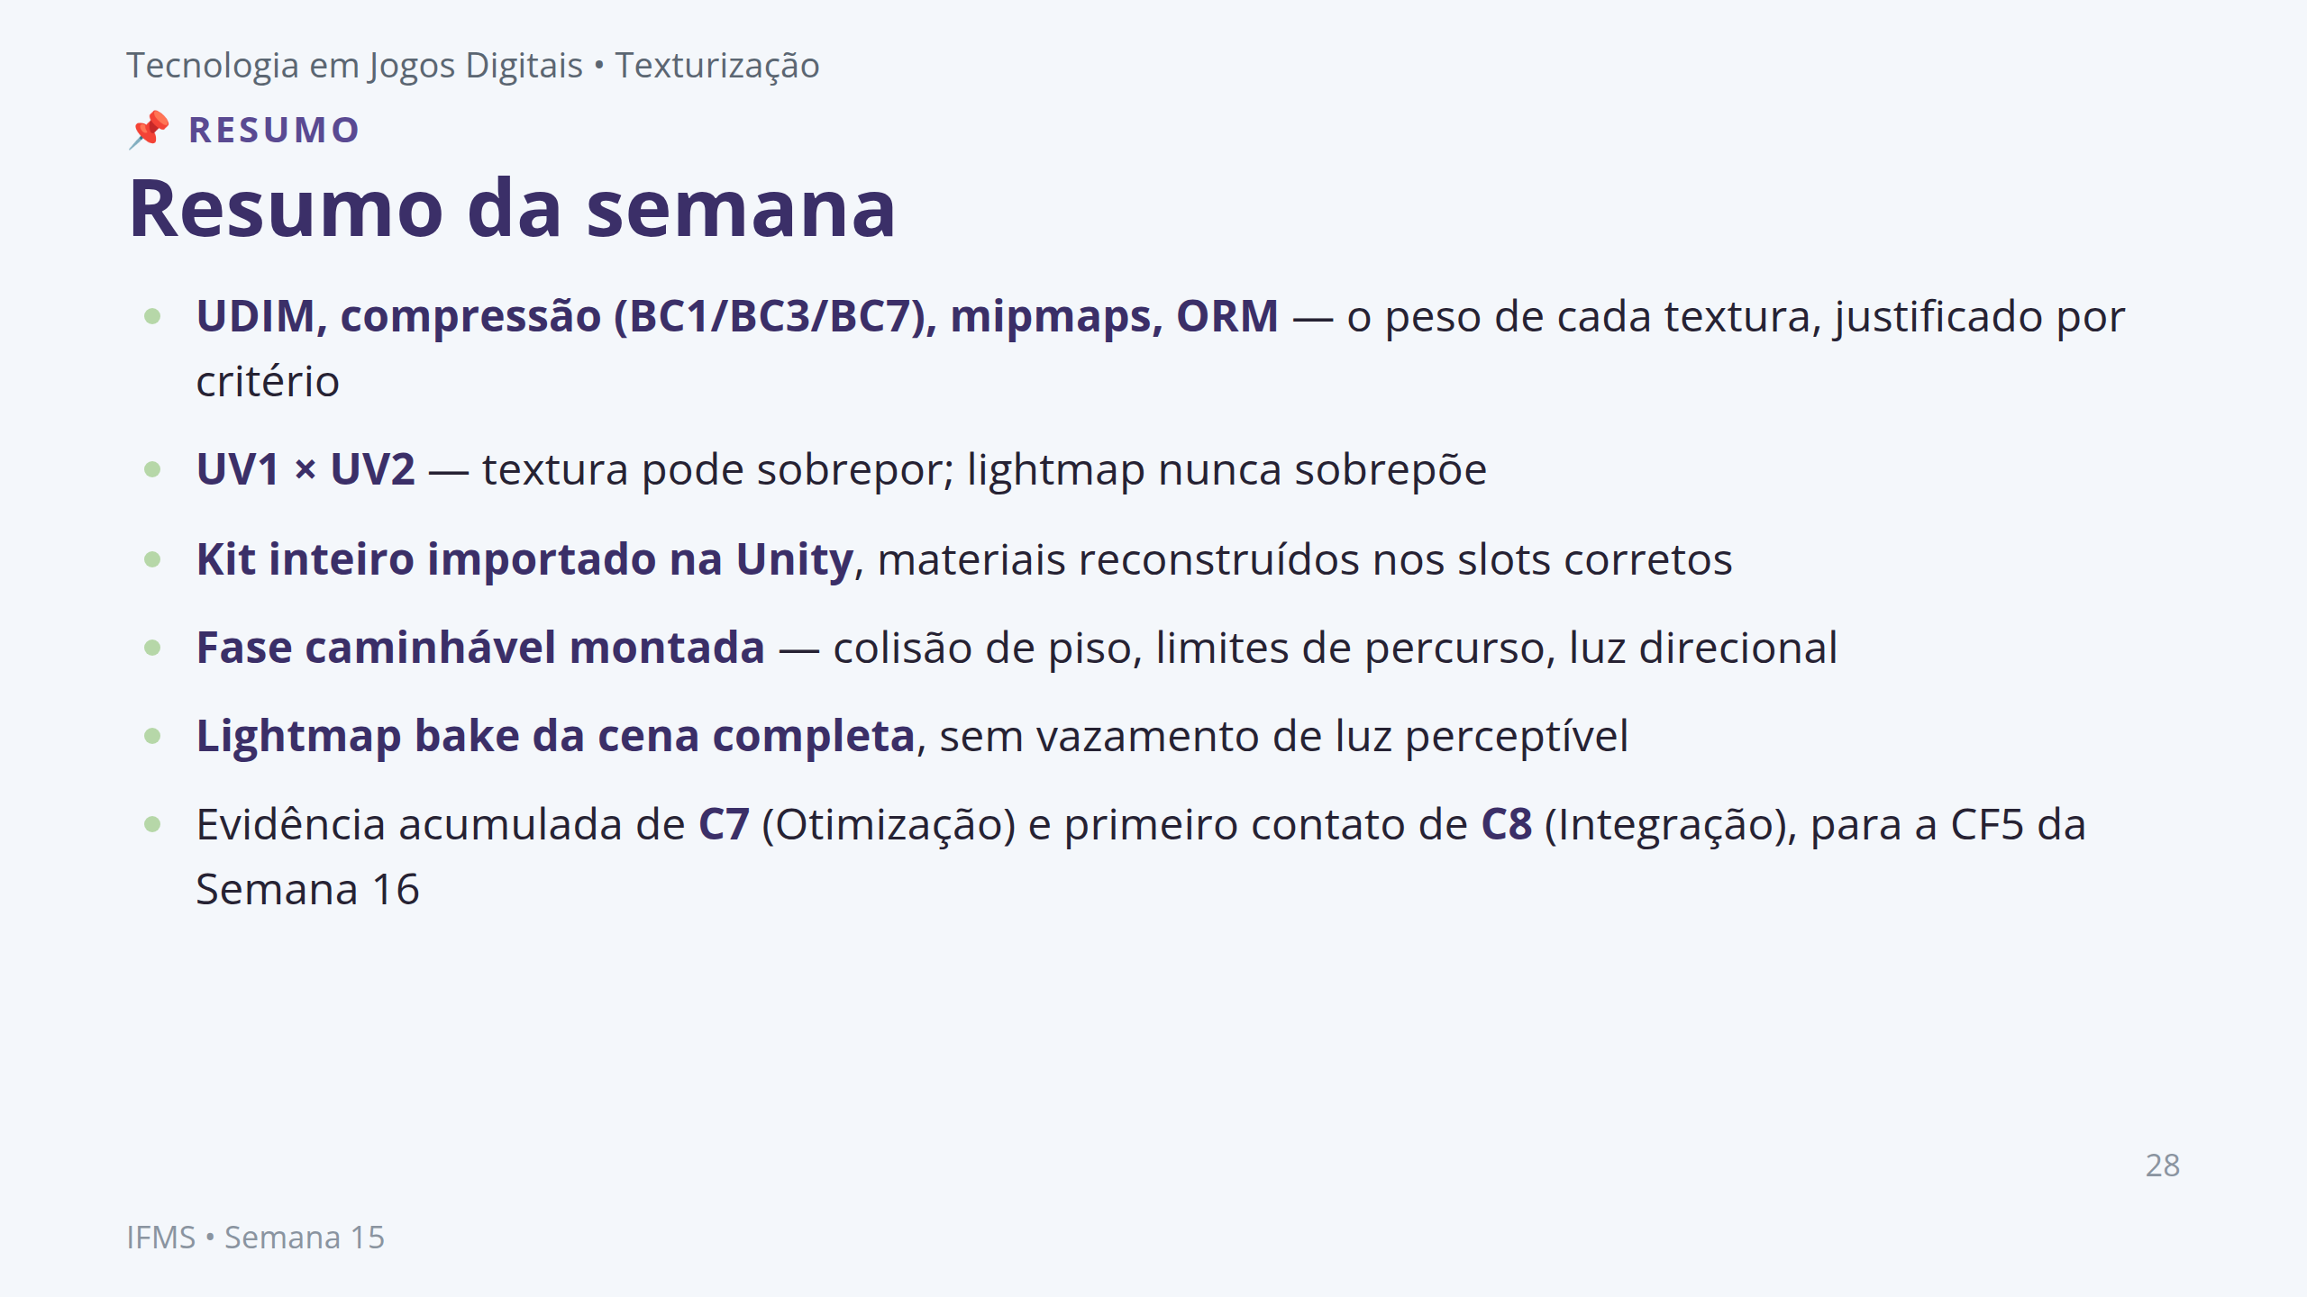
Notes:
Notas: Fecha a semana. Lembrar: crítica 🔵 INFORMAL, sem nota formal — mas tudo produzido hoje (ORM, UV2, tabela de memória, cena Unity, renders) compõe as evidências acumuladas de C7 e o primeiro contato de C8, formalmente avaliados na CF5 — Projeto Final, na Semana 16.

Slide 29
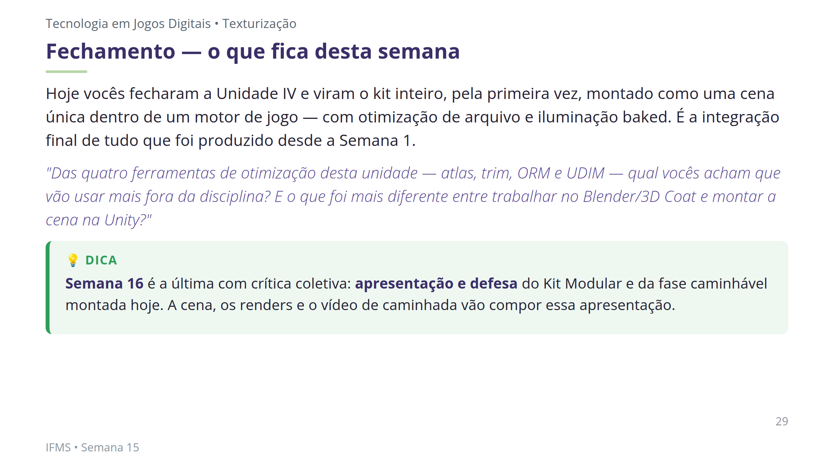
Notes:
Notas: Roteiro de Fechamento (10 min) do plano. Síntese técnica + reflexão aberta de fechamento de unidade (deixar 2–3 respostas) + antecipação da Semana 16 — que agora é a defesa final, não mais um checkpoint intermediário. Confirmar entregas: mapas ORM (`_ORM_S15`), assets com UV2 (`.blend` atualizado), tabela de memória, projeto Unity `[Nome]_Kit_Unity_S15`, renders + vídeo/gif (`_Renders_S15`) — tudo até o fim do segundo encontro. Lembrar que a tabela de memória e a cena montada hoje compõem evidência de C7 e o primeiro contato de C8 para a CF5 da Semana 16.

